Slide 1
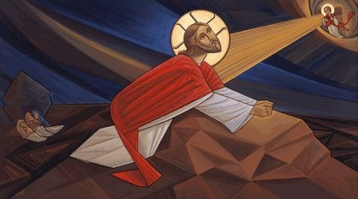
LA SEMAINE SAINTE
accompagner Jésus pendant sa Passion

Slide 2
Ce diaporama se présente comme
une contemplation des principales souffrances
que le Christ Jésus a endurées au cours de sa Passion.
Il nous invite à nous y associer dans le recueillement,
par une attitude de prière et de compassion :
c’est à cause de nos péchés que Jésus a tant souffert
Apprenez-nous à prier - Accompagner Jésus pendant sa Passion

Slide 3
Les grands événements de la Semaine Sainte
Dimanche des Rameaux et de la Passion :
entrée de Jésus à Jérusalem
Jeudi saint : institution de l’Eucharistie
Vendredi Saint : condamnation, chemin de croix et mort de Jésus
Samedi Saint : Jésus au tombeau
Marie, seule à ne pas perdre la foi
Veillée pascale : passage de la mort à la Vie
Jésus, vainqueur de la mort, ressuscite
Apprenez-nous à prier - Accompagner Jésus pendant sa Passion

Slide 4
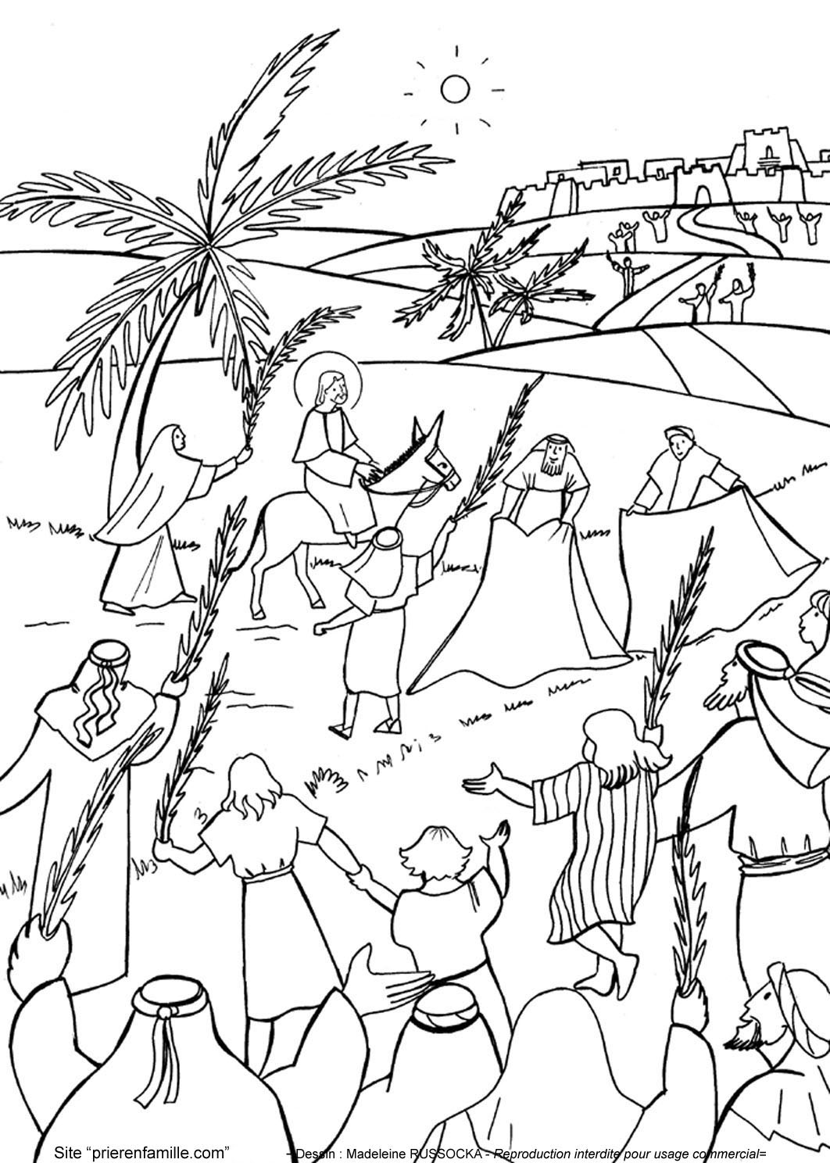
Dimanche des Rameaux
et de la Passion
A. Mt 26, 17 – 27, 66
B. Mc 14, 1 – 15, 47
C. Lc 22, 14 – 23, 56
Parce qu’Il est bon et qu’il a toujours fait le bien partout où Il est passé, Jésus attire tout le monde à Lui.
Aujourd'hui, la foule lui fait fête pour son entrée à Jérusalem.
Hosannah au Fils de David !
Béni soit celui qui vient
au nom du Seigneur !
Hosannah au plus haut des cieux
Mt 21, 9
Apprenez-nous à prier - Accompagner Jésus pendant sa Passion

Slide 5
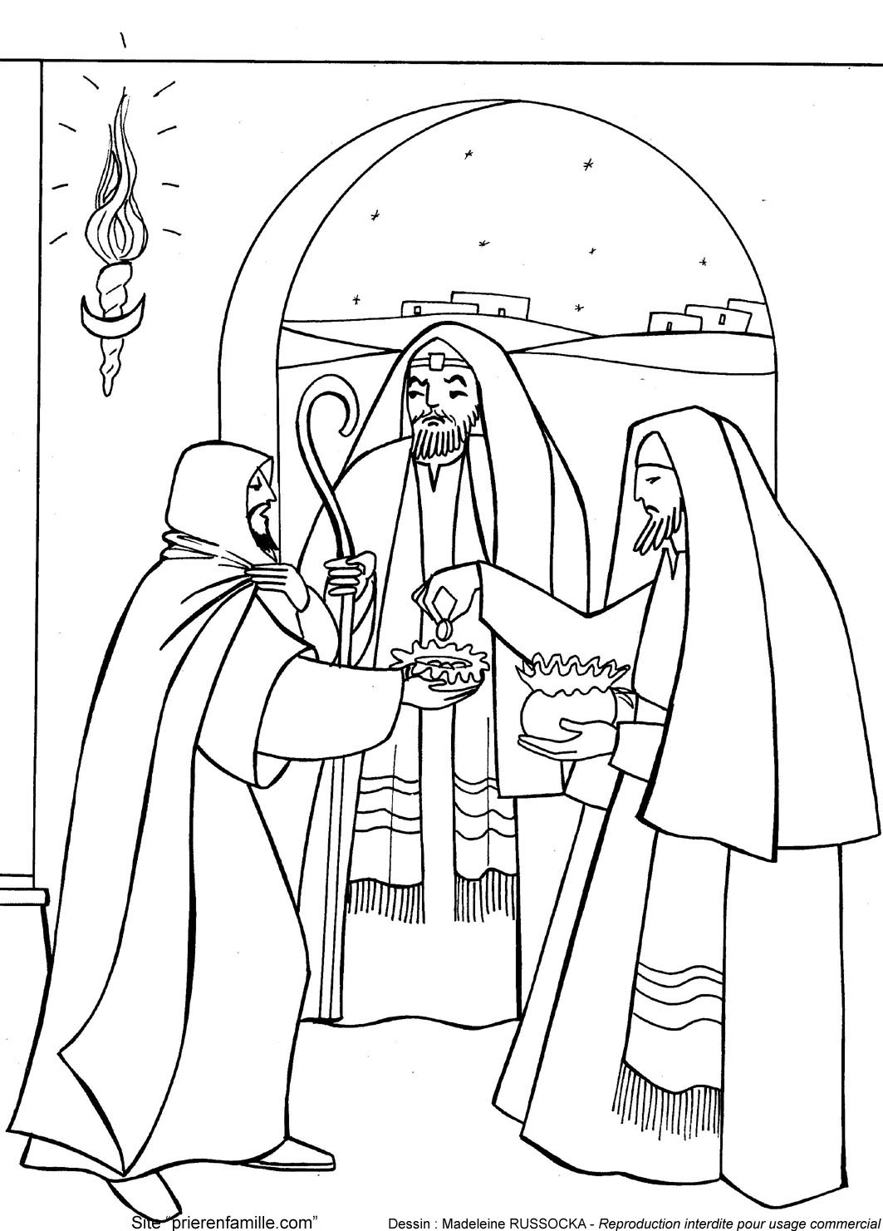
Judas trahit et vend Jésus
Judas, l’un des douze apôtres, va livrer Jésus
aux grands-prêtres
et reçoit en échange
30 pièces d’argent.
Lc 22, 4 – Mt 26, 15-16
Apprenez-nous à prier - Accompagner Jésus pendant sa Passion

Slide 6
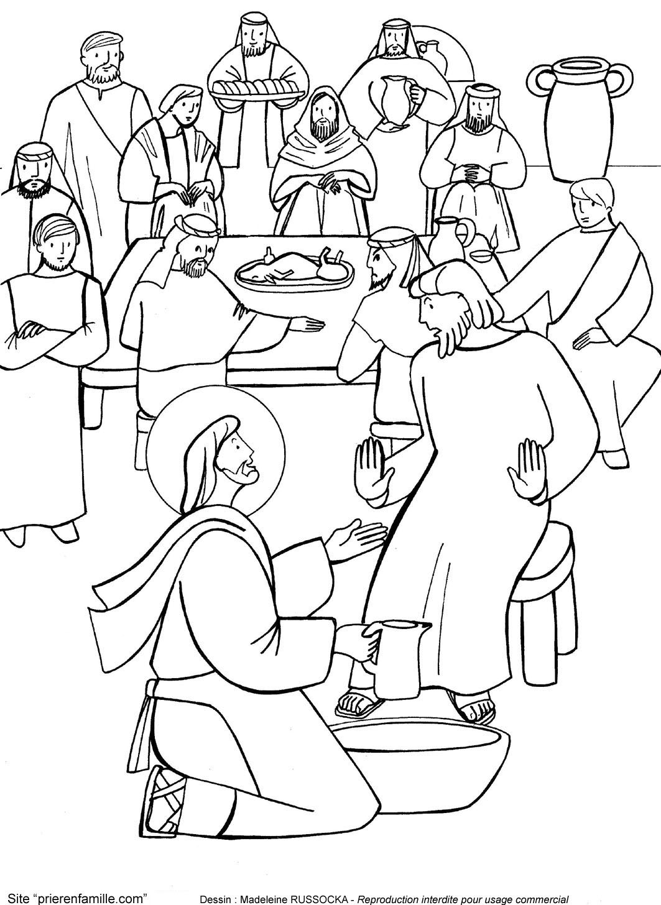
Jésus lave
les pieds des apôtres
Pierre proteste, il ne veut pas
que Jésus lui lave les pieds,
mais Jésus lui dit :
si je ne te lave pas les pieds,
tu n’auras pas de part avec moi.
Jn 13, 4-9
Alors Pierre se laisse faire, et Jésus lui lave les pieds.
Après avoir fini, Jésus leur dit :
Je vous ai donné cet exemple pour que vous fassiez, vous aussi, comme j’ai fait pour vous
Jn 13, 14
Apprenez-nous à prier - Accompagner Jésus pendant sa Passion

Slide 7
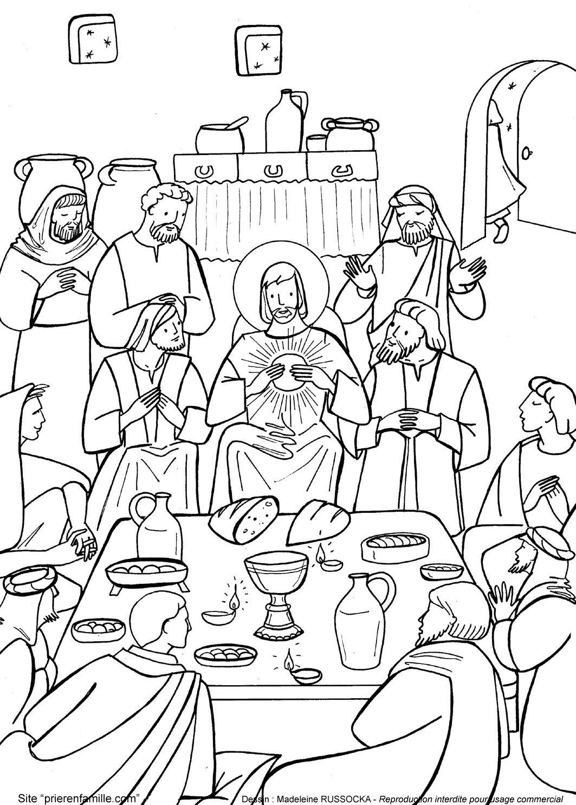
Jésus institue l’Eucharistie
Jésus prit du pain, le rompit et le donna à ses disciples en disant :
PRENEZ ET MANGEZ,
CECI EST MON CORPS,
livré pour vous
Puis il prit une coupe
et leur donna en disant :
PRENEZ ET BUVEZ,
CECI EST MON SANG,
qui sera versé pour la multitude,
pour la rémission des péchés.
Faites ceci en mémoire de Moi.
Mt 26, 26-27 – Mc 14, 22-23 - Lc 22, 19-20
-
Apprenez-nous à prier - Accompagner Jésus pendant sa Passion

Slide 8
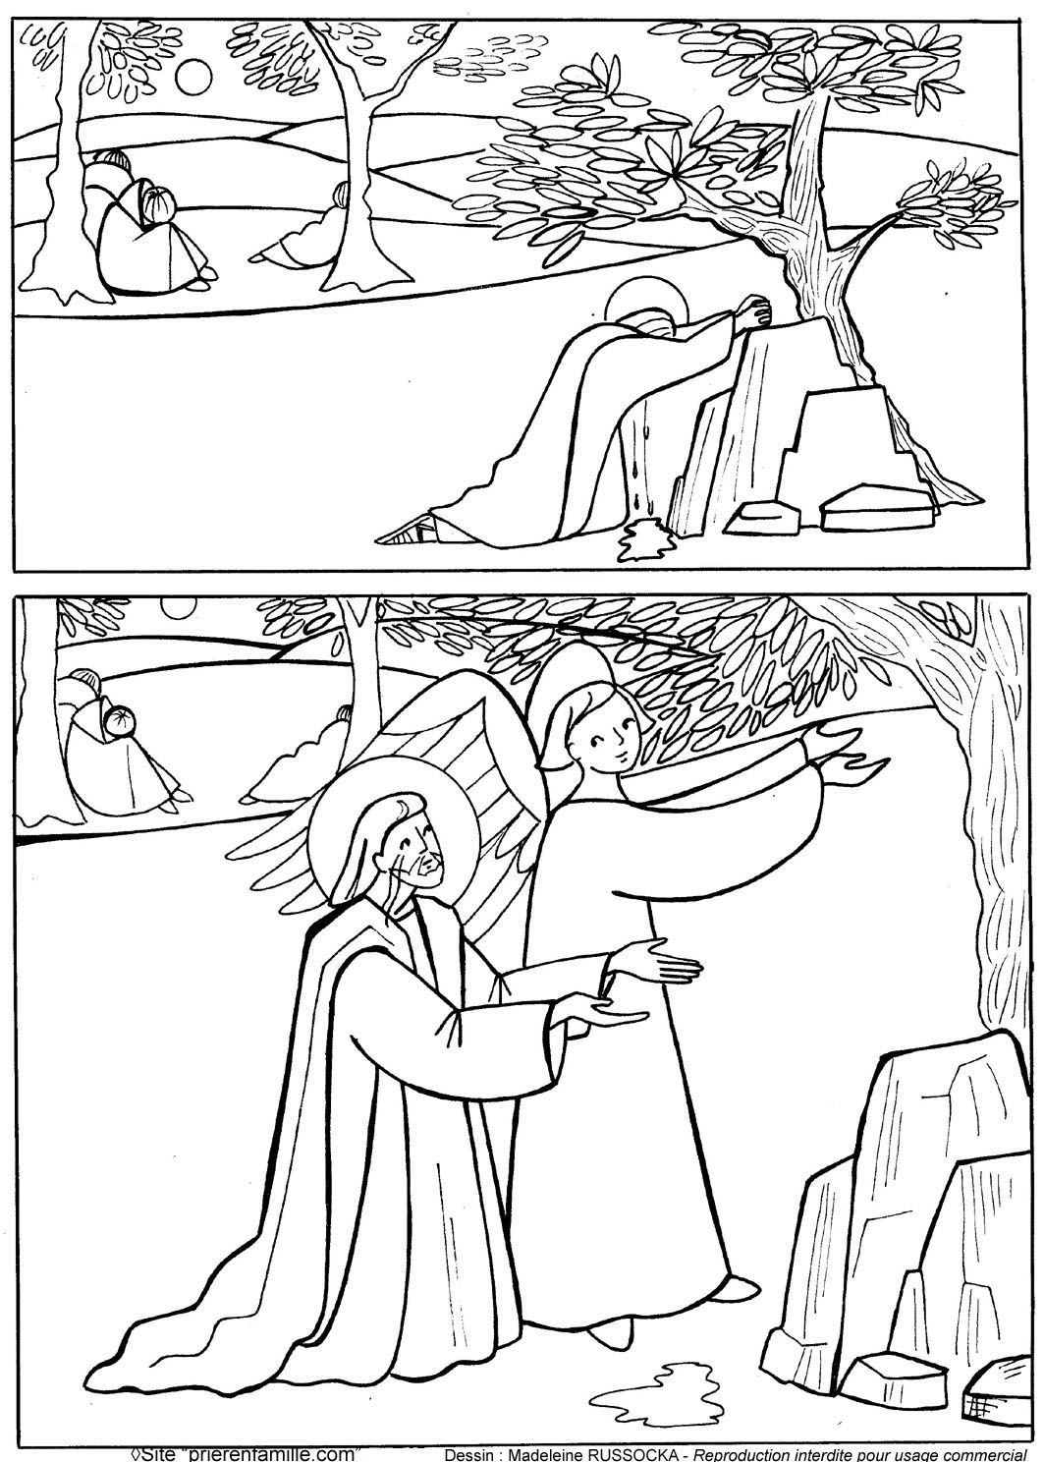
Agonie de Jésus
Après le repas, Jésus va avec ses disciples prier au Jardin des Oliviers.
Dans sa prière, il est pris d’une très grande tristesse. Il prie son Père :
Père, si c’est possible, que
cette coupe passe loin de moi !
Mais, Père, non pas comme je veux, mais comme tu veux
Lc 22, 40-46 – Mc 14, 32-41 – Mt 26, 36-45
Dessin du bas
Un ange du ciel apparaît à Jésus pour le réconforter.
Apprenez-nous à prier - Accompagner Jésus pendant sa Passion

Slide 9
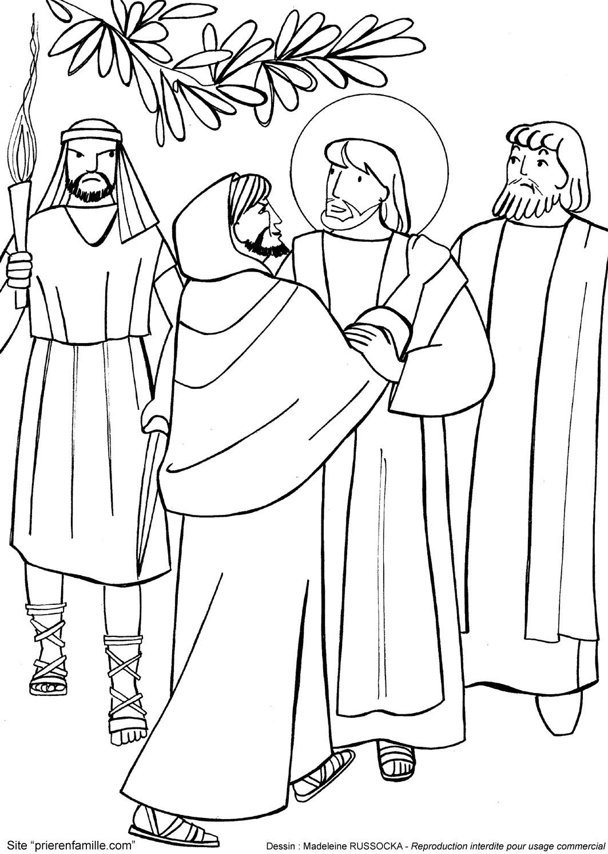
Judas livre Jésus
en l’embrassant
Judas avait convenu d’un signe avec les gardes :
Celui que j’embrasserai,
c’est lui : saisissez-le !
Lorsque Judas vint l’embrasser, Jésus lui dit :
Mon ami, c’est par un baiser que tu livres le Fils de l’homme !
Mt 26, 47-50 - Mc 14, 43-45
Lc 22, 47-48
Apprenez-nous à prier - Accompagner Jésus pendant sa Passion

Slide 10
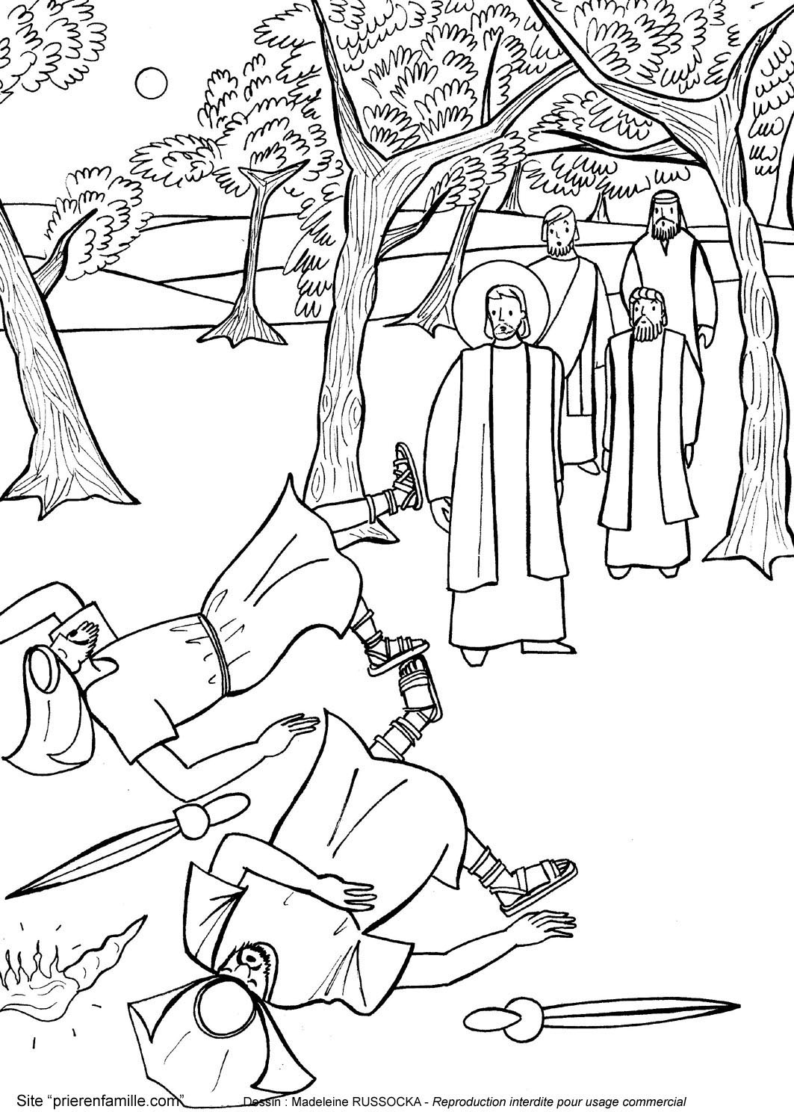
Les soldats
tombent à la renverse
Aux gardes venus l’arrêter, Jésus demande :
Qui cherchez-vous ?
Ils répondent :
Jésus de Nazareth.
Jésus leur dit :
C’est moi.
Jn 18, 4-9
Au lieu de le saisir…
les gardes basculent en arrière
et tombent à terre !
Apprenez-nous à prier - Accompagner Jésus pendant sa Passion

Slide 11
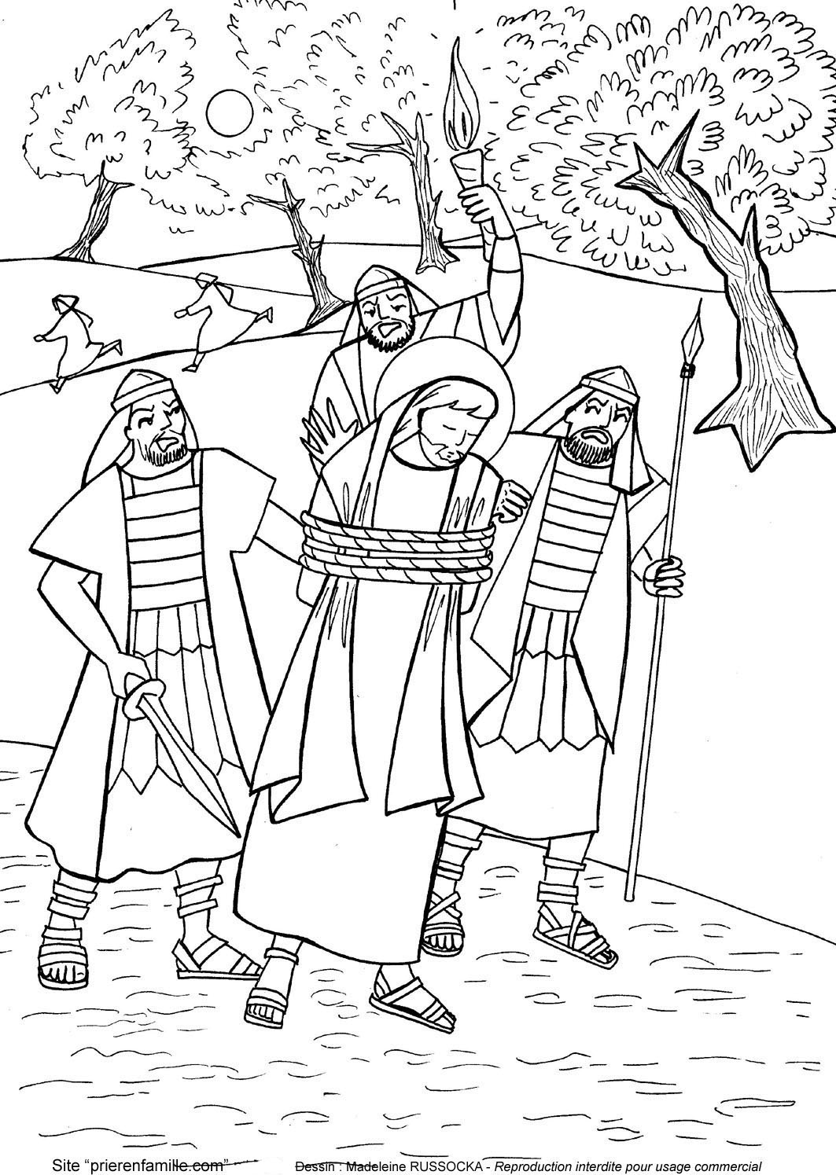
Jésus est arrêté
Alors la troupe,
le commandant et les gardes
se saisirent de Jésus,
le ligotent et l’emmènent
chez le grand prêtre.
Mt 26, 57. Mc 14, 53.
Lc 22, 54. Jn 18, 12.
-
Apprenez-nous à prier - Accompagner Jésus pendant sa Passion

Slide 12
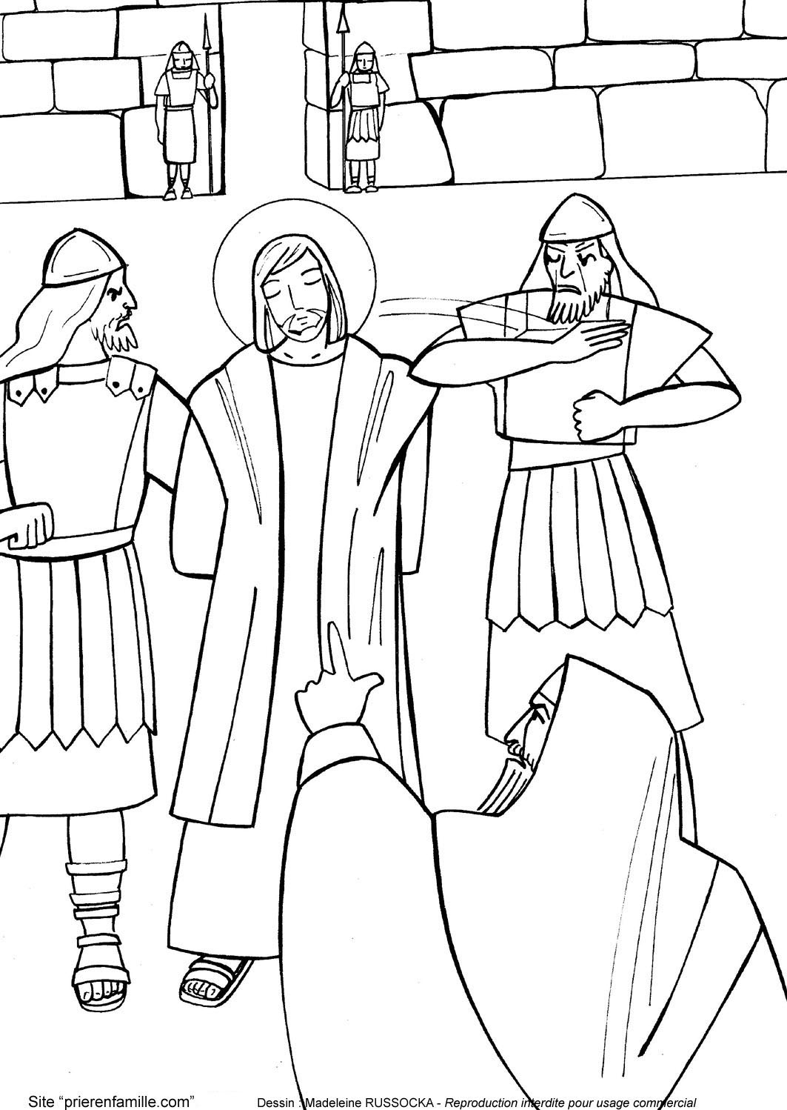
Jésus est giflé chez Caïphe
Jésus répond aux questions du grand-prêtre.
Un des gardes lui donne une gifle en disant :
C’est ainsi que tu réponds au grand prêtre ?
Jésus lui demande :
Si j’ai mal parlé, montre
ce que j’ai dit de mal ;
mais si j’ai bien parlé,
pourquoi me frappes- tu ?
Jn 18, 19-23
Apprenez-nous à prier - Accompagner Jésus pendant sa Passion

Slide 13
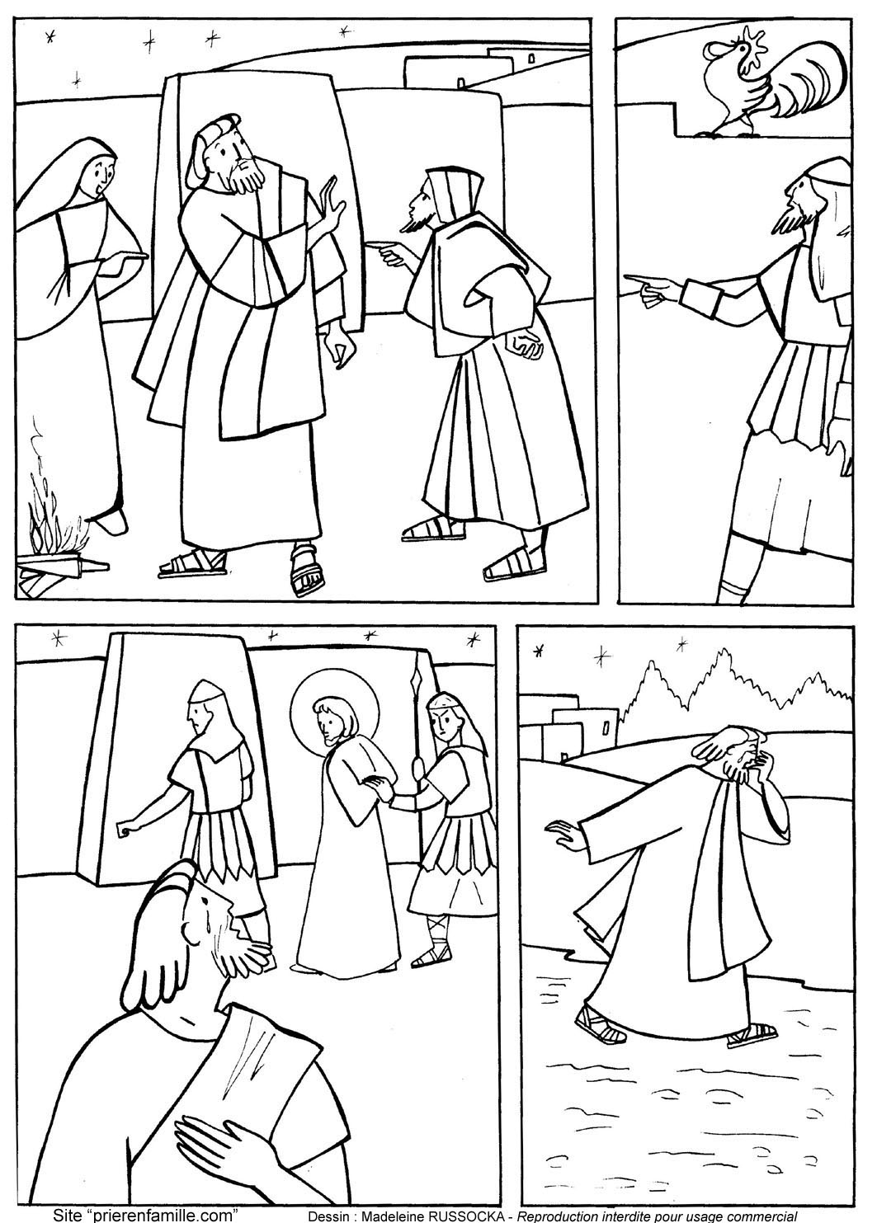
Saint Pierre renie Jésus
Pendant que le grand-prêtre interrogeait Jésus, Pierre attendait dans la cour. Une servante passe :
‘’Toi aussi tu étais avec Jésus !’’
Mais il nia devant tout le monde : ‘’je ne le connais pas.’’
Trois fois... Et le coq chanta.
Pierre sortit en pleurant amèrement.
Mt 26, 69-75 - Mc 14, 54-72
Lc 22, 54-62 - Jn 18, 15-18. 25-27.
Apprenez-nous à prier - Accompagner Jésus pendant sa Passion

Slide 14
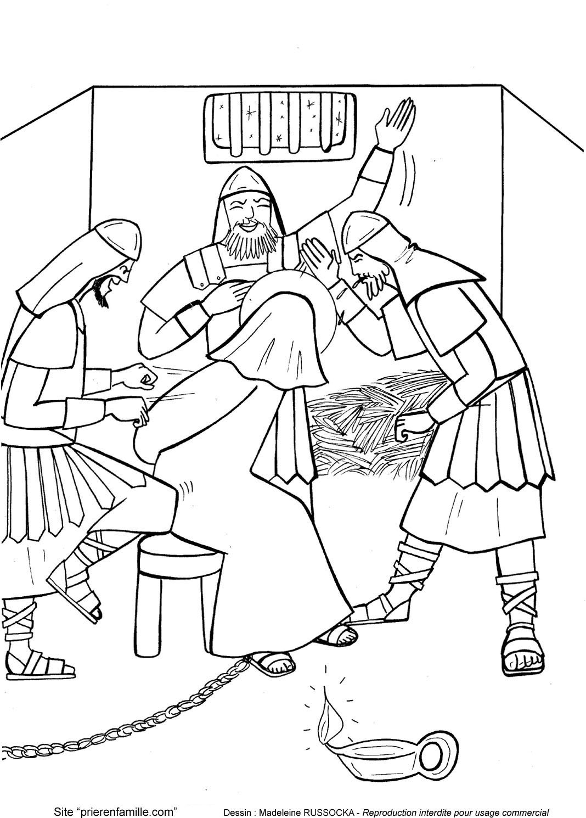
Jésus battu, giflé, moqué dans son cachot
Dans le cachot où on avait mis Jésus, les gardes se moquaient de lui, le battaient et cra-chaient sur lui en disant :
Fais le prophète, ô Christ !
Qui t’a frappé ?
Mt 26, 67-68 - Mc 14, 65
Lc 22, 63-65
Apprenez-nous à prier - Accompagner Jésus pendant sa Passion

Slide 15
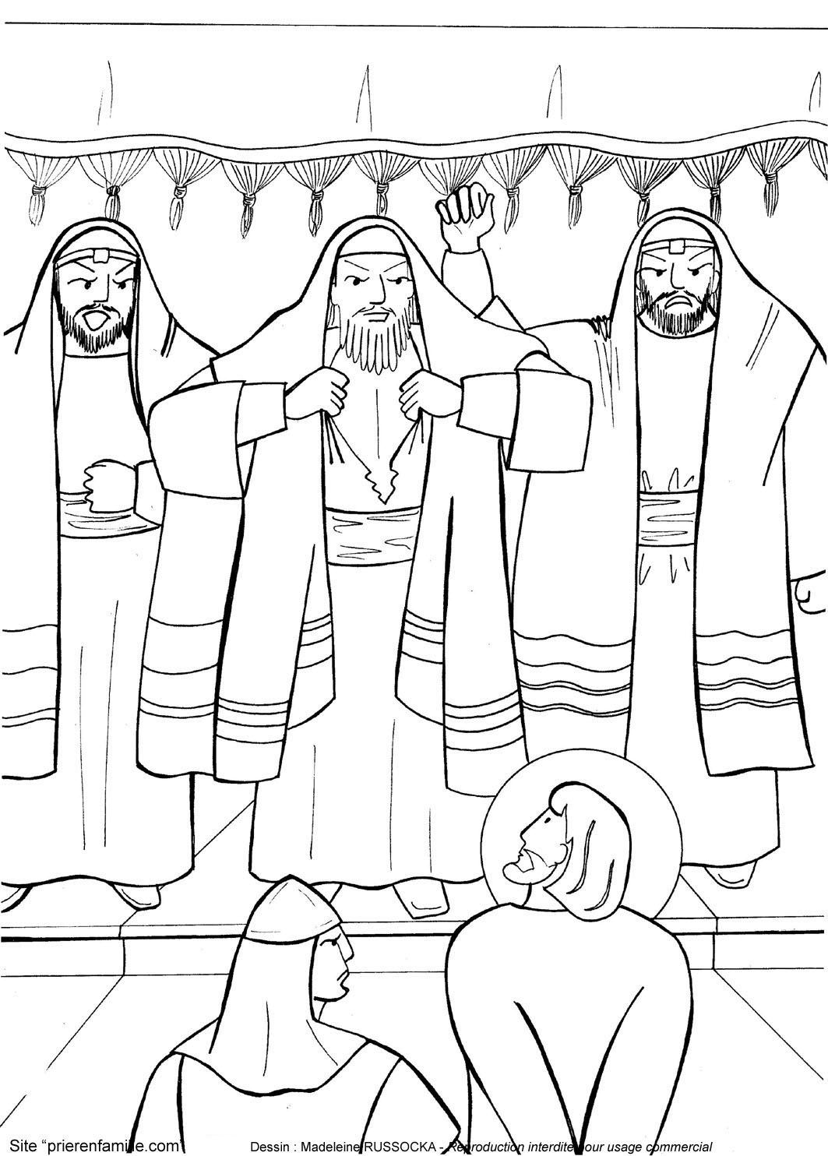
Jésus interrogé
et condamné
À la question du grand prêtre :
es-tu le Christ, le Fils de Dieu ?
Jésus répond :
Je le suis.
Alors le grand prêtre déchire ses vêtements, en disant :
Il a blasphémé !
Il mérite la mort.
Mt 27, 62-66. Mc 15, 61-63
Lc 22, 66-71
Apprenez-nous à prier - Accompagner Jésus pendant sa Passion

Slide 16
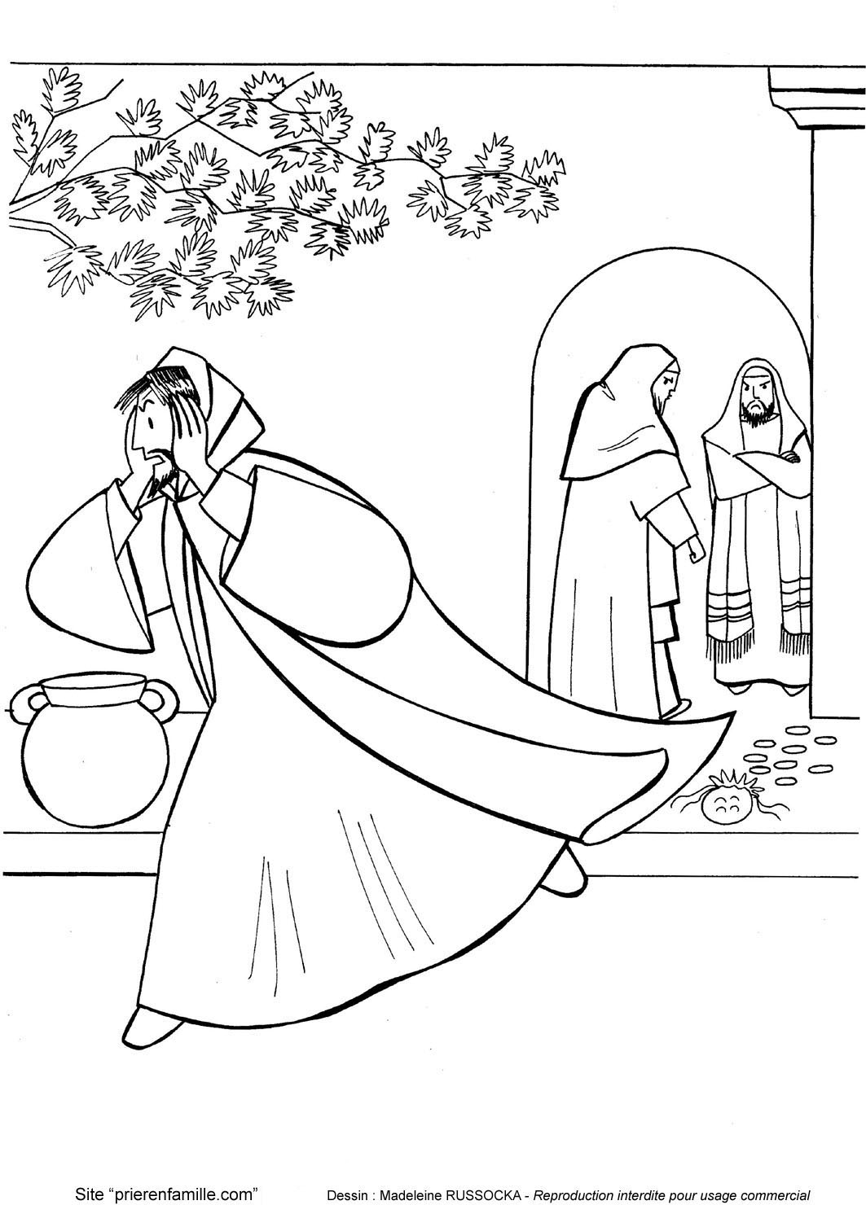
Désespoir de Judas
Voyant que Jésus est condamné, Judas, qui l’avait livré, fut pris de remords :
il retourne voir les grands-prêtres et les anciens et leur dit :
J’ai péché en livrant
à la mort un innocent.
Jetant alors les pièces d’argent dans le Temple, il se retira et alla se pendre.
Mt 27, 3-5
Apprenez-nous à prier - Accompagner Jésus pendant sa Passion

Slide 17
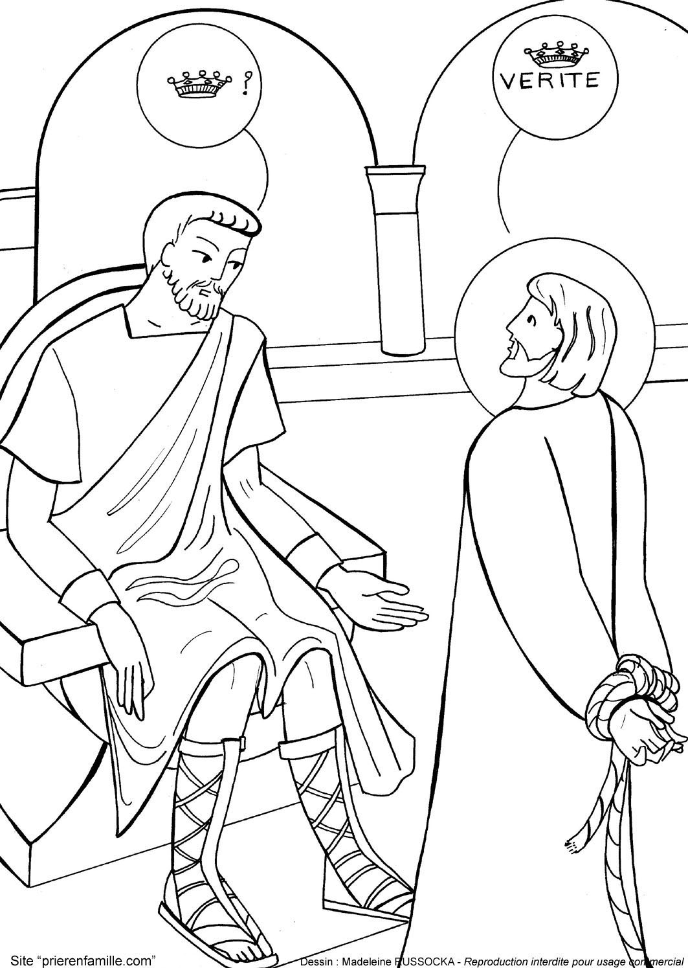
Pilate interroge Jésus
À la question de Pilate
Tu es roi ?
Jésus répond :
Tu le dis, je suis roi,
je suis venu dans le monde pour rendre témoignage
à la vérité.
Pilate s’interroge :
Qu’est-ce que la vérité ?
Jn 18, 33-38
Apprenez-nous à prier - Accompagner Jésus pendant sa Passion

Slide 18
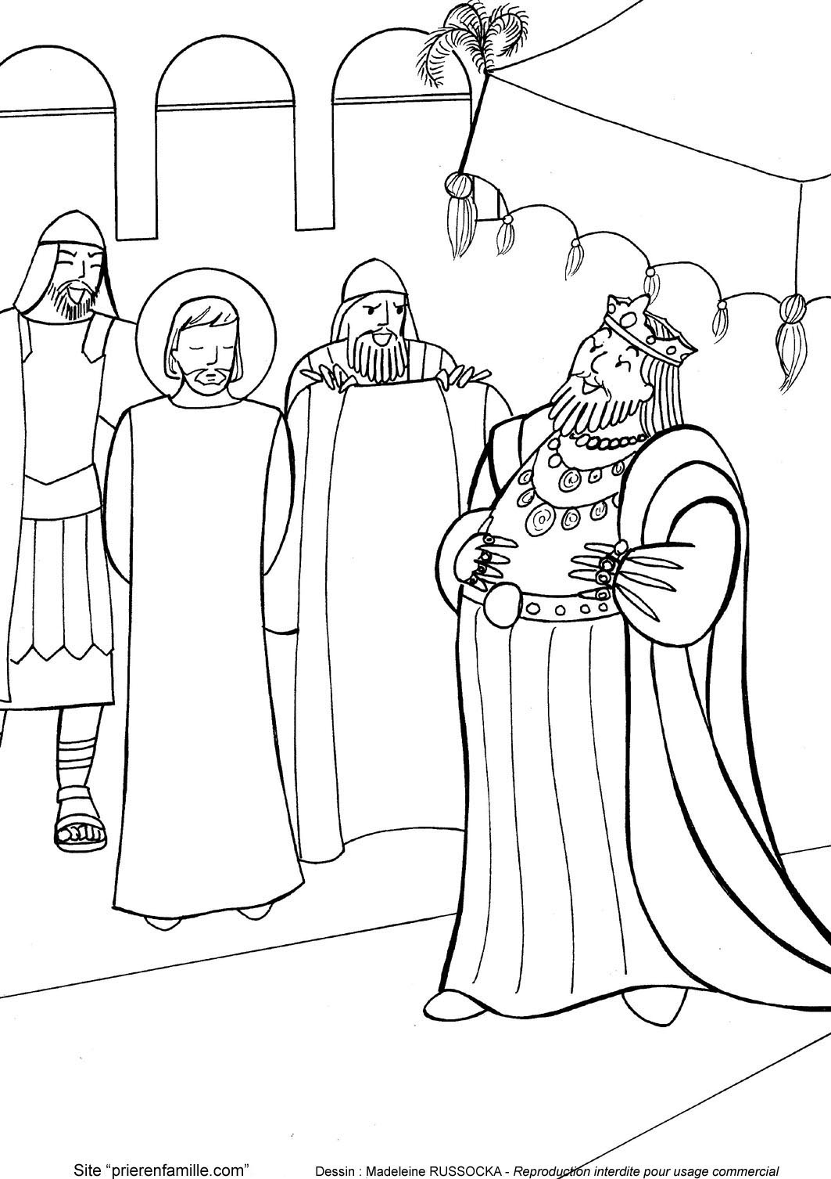
Jésus devant Hérode
Hérode est heureux de voir Jésus : il y a longtemps qu’il voulait le voir, espérant le voir faire un miracle.
Il lui posa beaucoup de questions,
mais… Jésus resta en silence.
Vexé, Hérode
le renvoya à Pilate.
Lc 23, 7-12
Apprenez-nous à prier - Accompagner Jésus pendant sa Passion

Slide 19
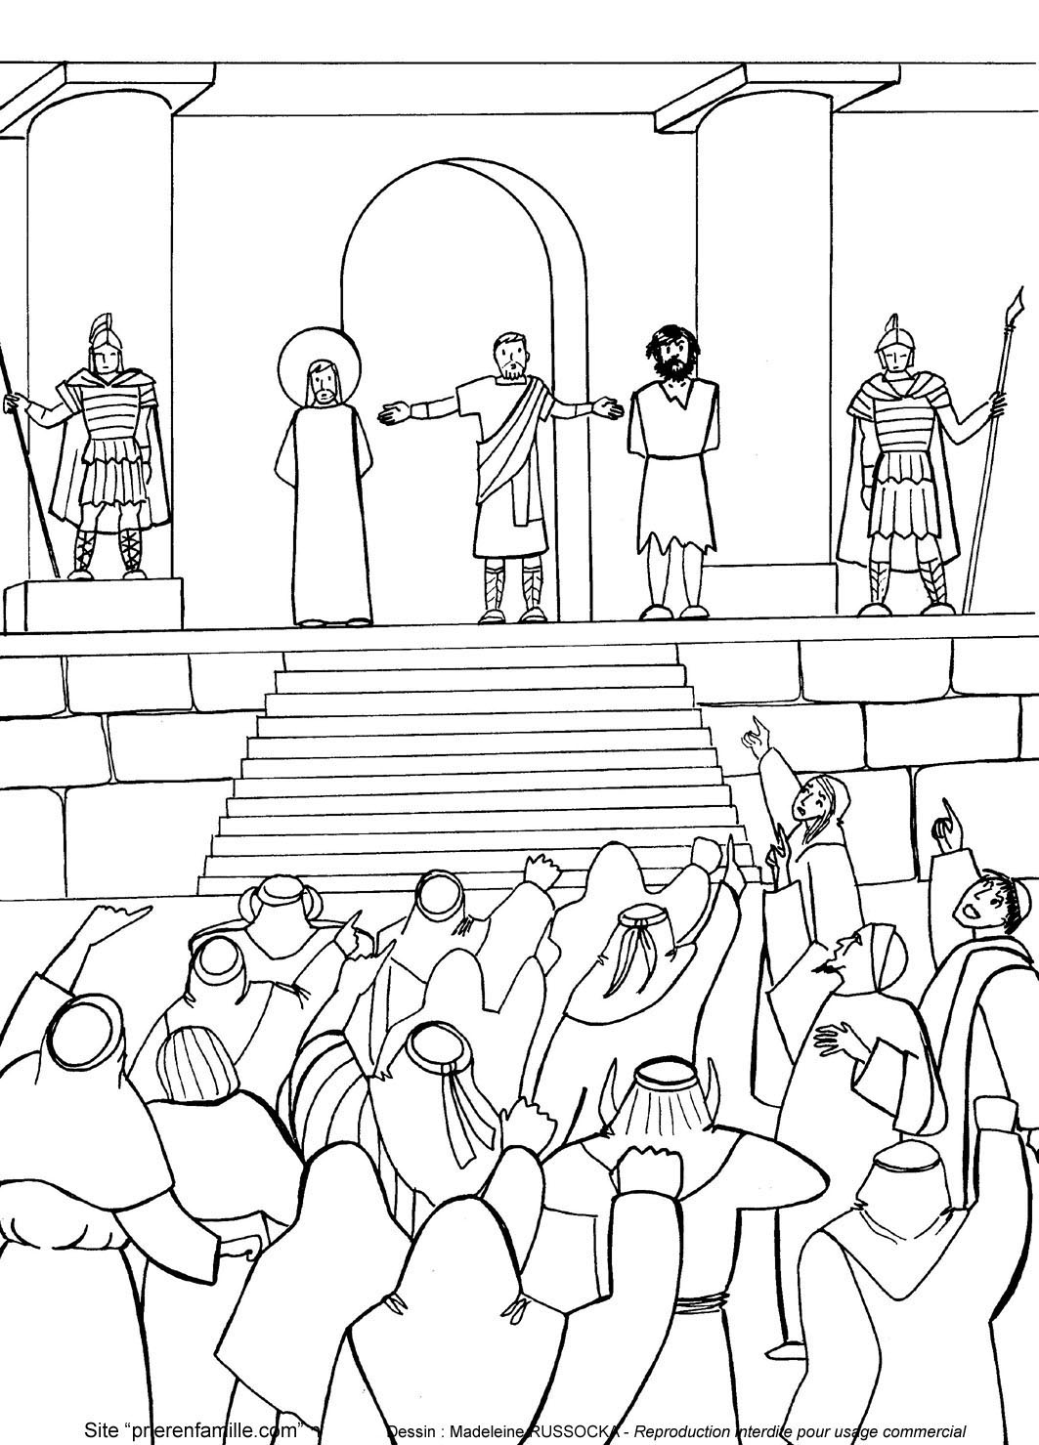
Barabbas préféré à Jésus
Pilate comprend que c’est par jalousie que les Juifs veulent condamner Jésus, mais qu’il n’est pas coupable : il veut donc le relâcher.
Il propose de le libérer et de condamner Barrabas, un brigand.
Mais la foule, excitée par les chefs, réclame la mort de Jésus, innocent.
Mt 27, 15-21 - Mc 15, 6-11 - Lc 23, 17-19
Apprenez-nous à prier - Accompagner Jésus pendant sa Passion

Slide 20
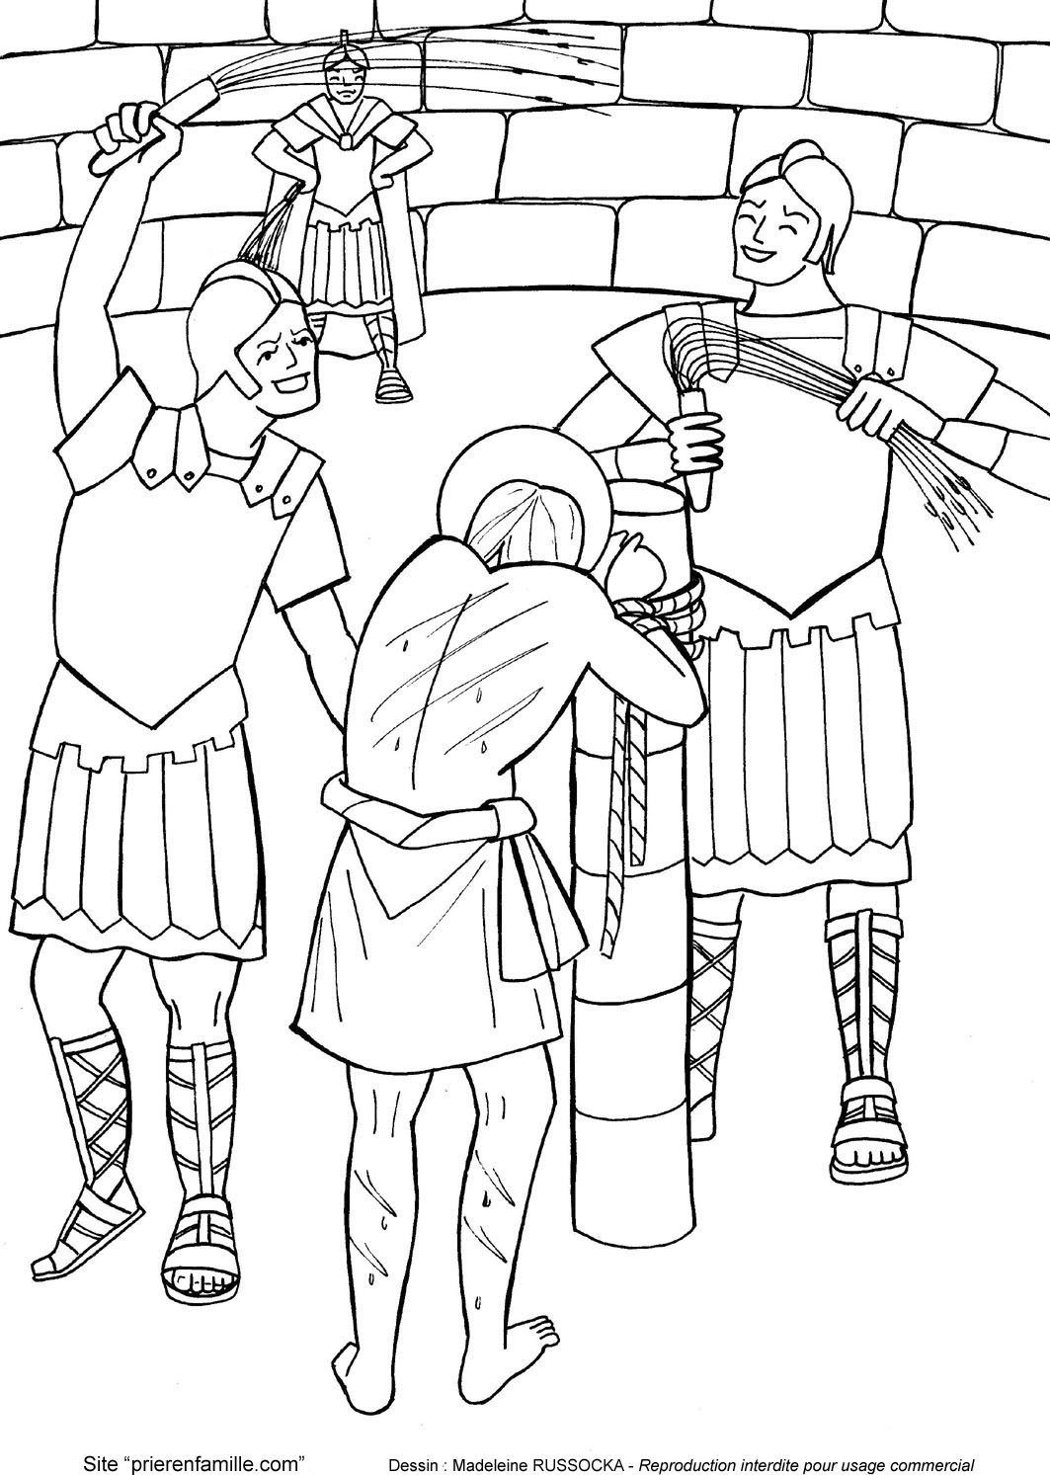
Jésus flagellé
La flagellation était un supplice très dur : les fouets étaient faits de lanières au bout desquelles étaient fixés de petits morceaux de plomb, qui arrachaient la peau : le condamné perdait beaucoup de sang.
Après avoir fait flageller Jésus, Pilate le livra aux Juifs pour qu’il soit crucifié.
Mt 27, 26 - Mc 15, 15 - Jn 19, 1
Apprenez-nous à prier - Accompagner Jésus pendant sa Passion
-

Slide 21
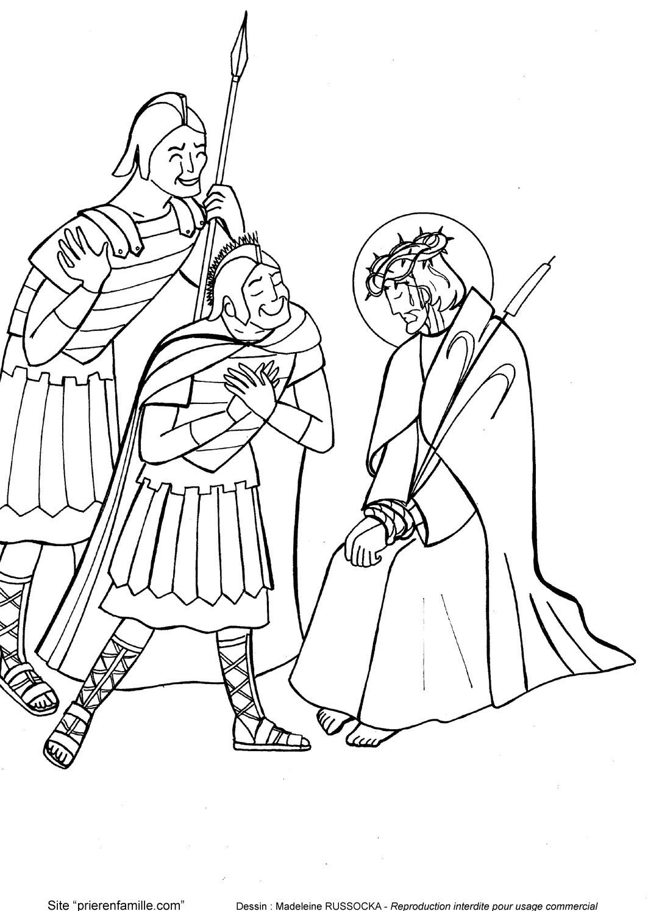
Jésus couronné d’épines
et méprisé
Les soldats couvrent Jésus d’un manteau rouge.
Avec des épines, ils tressent une couronne, la lui enfoncent sur la tête et lui mettent un roseau dans la main droite.
Pour se moquer de lui, ils s’agenouillent devant lui en disant :
Salut, roi des Juifs !
Et ils crachent sur lui.
Mt 27, 27-30 - Mc 15, 16-19
Jn 19, 2-3
Apprenez-nous à prier - Accompagner Jésus pendant sa Passion

Slide 22
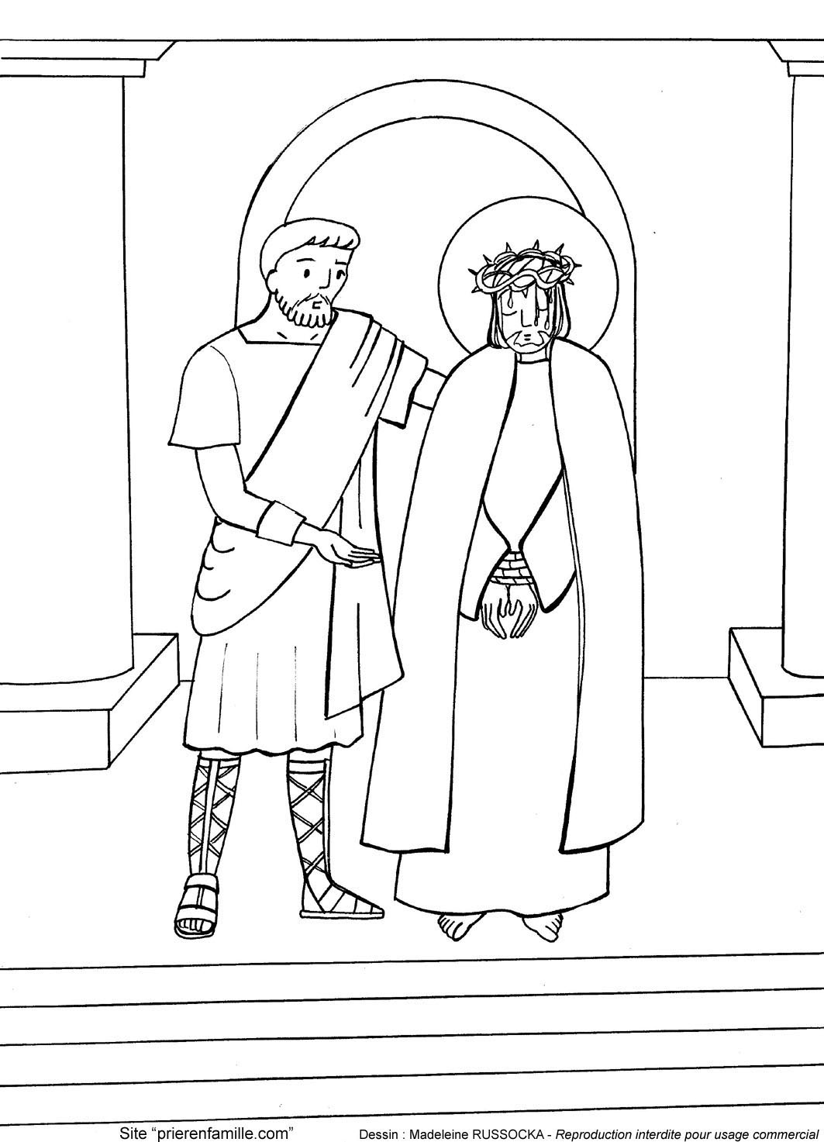
Voici l’homme !
‘’ Ecce homo ‘’
Pilate sort du tribunal et présente Jésus portant la couronne d’épines et le manteau de pourpre :
Voici l’homme.
Les grands prêtres et la foule crièrent :
« À mort ! À mort !
Crucifie-le ! »
Jn 19, 4-6
Apprenez-nous à prier - Accompagner Jésus pendant sa Passion

Slide 23
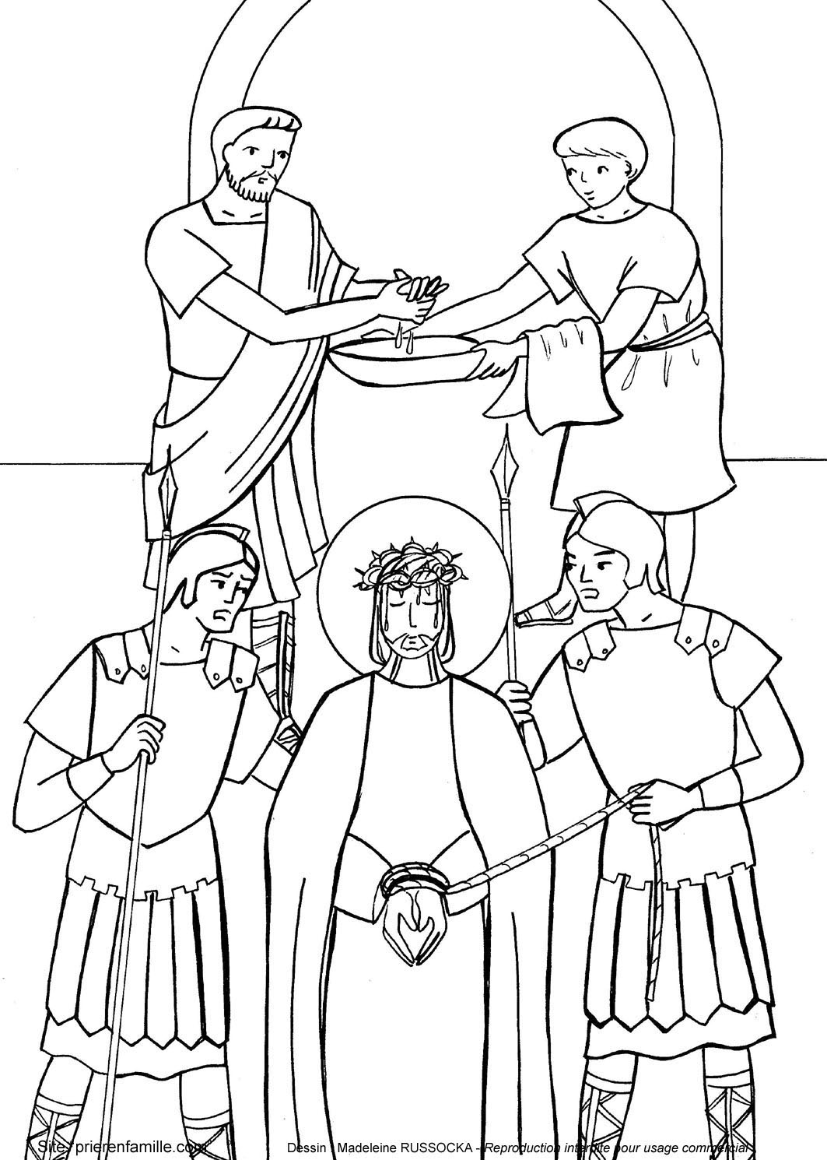
Pilate abandonne Jésus
Pilate a compris que c’est par jalousie qu’on avait livré Jésus ; il aurait préféré le relâcher, mais il cède à la pression de la foule.
Il se lave les mains en disant :
je suis innocent
du sang de ce juste,
et il leur livre Jésus pour qu’il soit crucifié.
Mt 27, 24-25
Apprenez-nous à prier - Accompagner Jésus pendant sa Passion

Slide 24
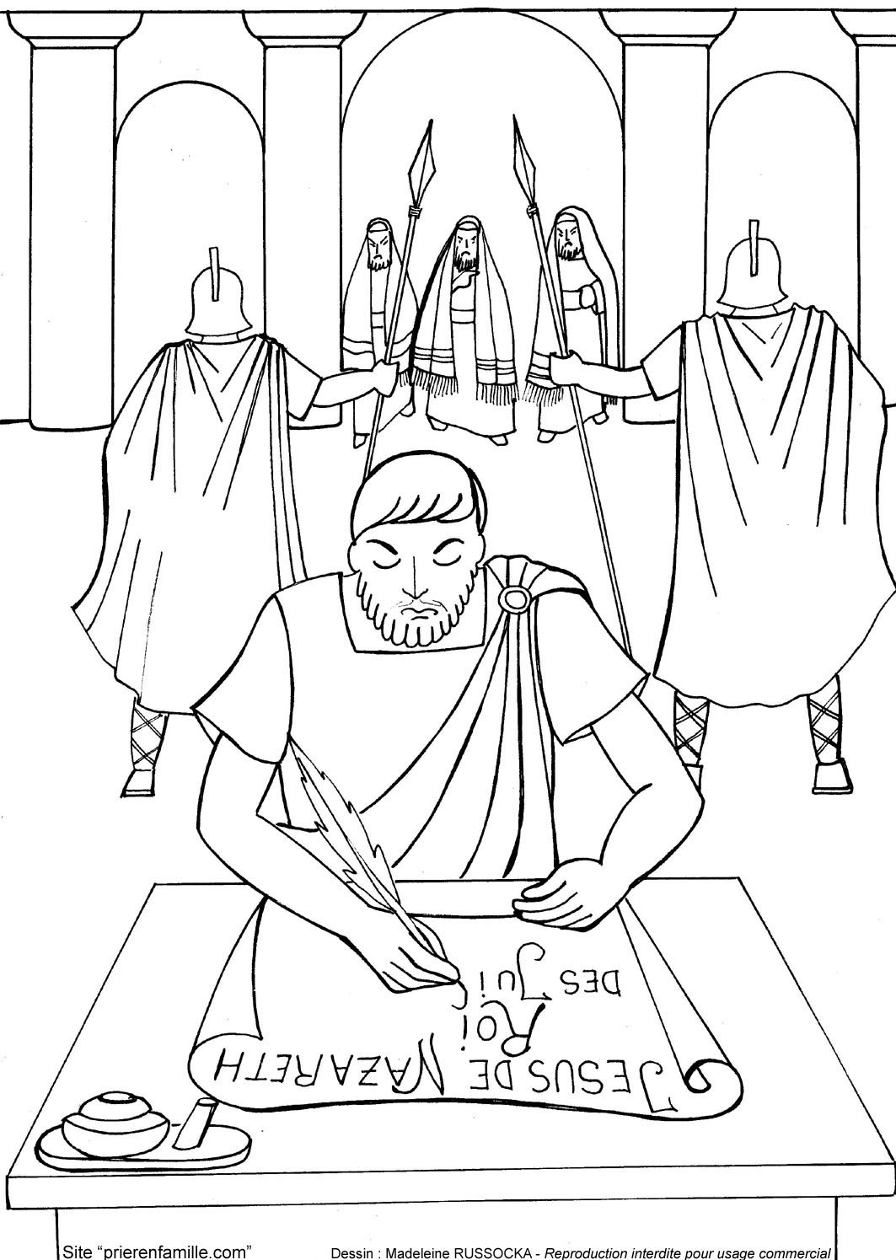
Jésus est officiellement condamné
Pilate écrit l’acte de condamnation sur un écriteau qui sera fixé en haut de la croix, au-dessus de Jésus :
Jésus de Nazareth,
roi des Juifs.
Jn 19, 13-16 ; 19-20
Chemin de croix : première station
Apprenez-nous à prier - Accompagner Jésus pendant sa Passion

Slide 25
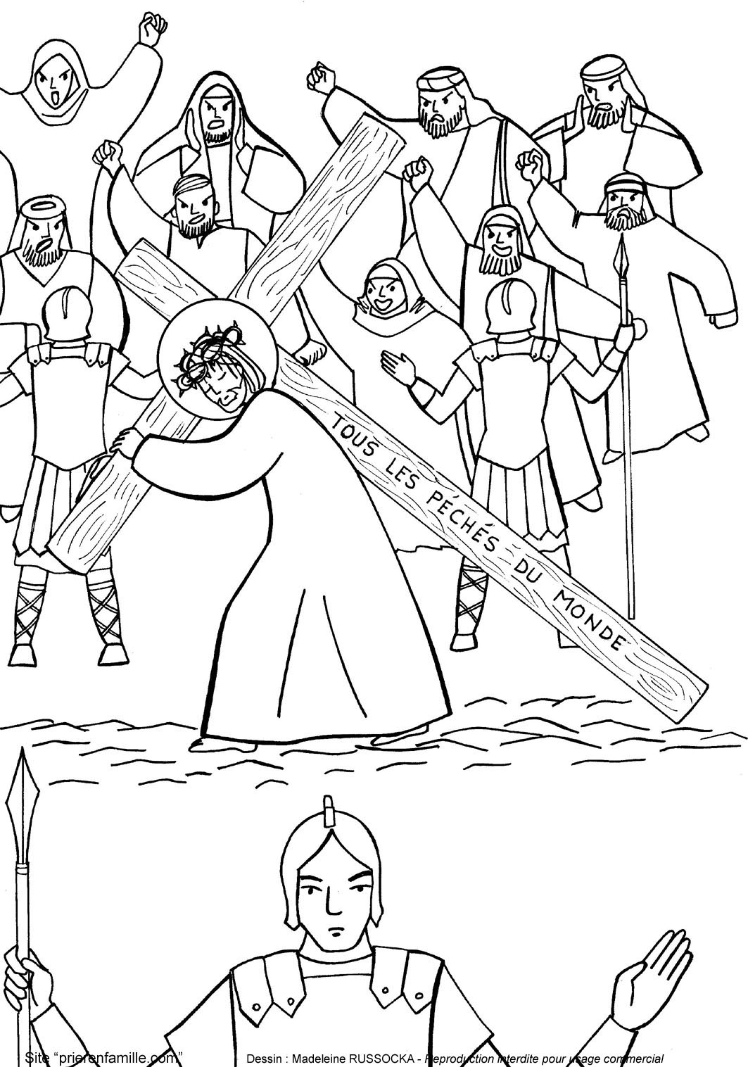
Jésus est chargé de sa croix
Portant lui-même sa croix, Jésus se dirige vers le lieu dit le ‘Crâne’, en hébreu : ‘Golgotha’.
Cette croix est très lourde :
c’est le poids de tous les péchés du monde,
de NOS péchés…
Jn 19, 17
Chemin de croix : deuxième station
Apprenez-nous à prier - Accompagner Jésus pendant sa Passion

Slide 26
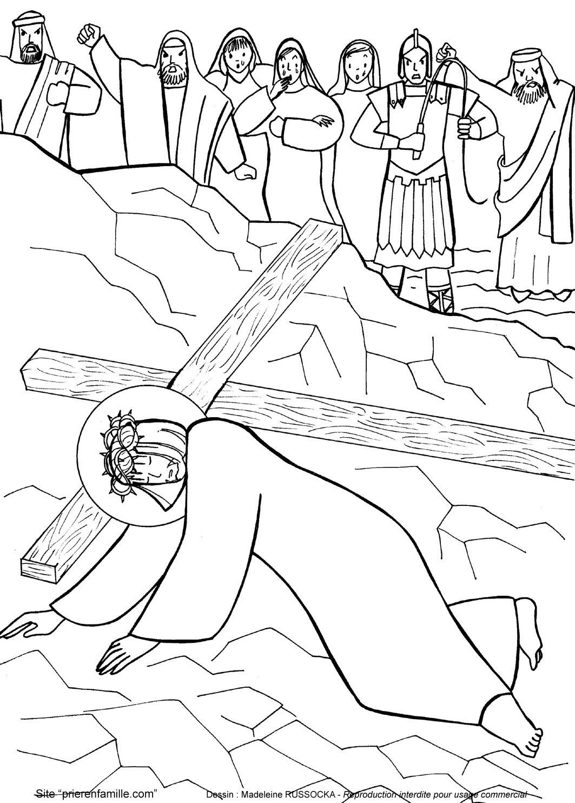
Première chute de Jésus
La croix est très lourde,
Jésus est très fatigué :
il tombe.
Mais il pense à nous et il se relève : pour nous sauver, il veut aller jusqu’au bout de son chemin de douleur.
Chemin de croix : troisième station
Apprenez-nous à prier - Accompagner Jésus pendant sa Passion f

Slide 27
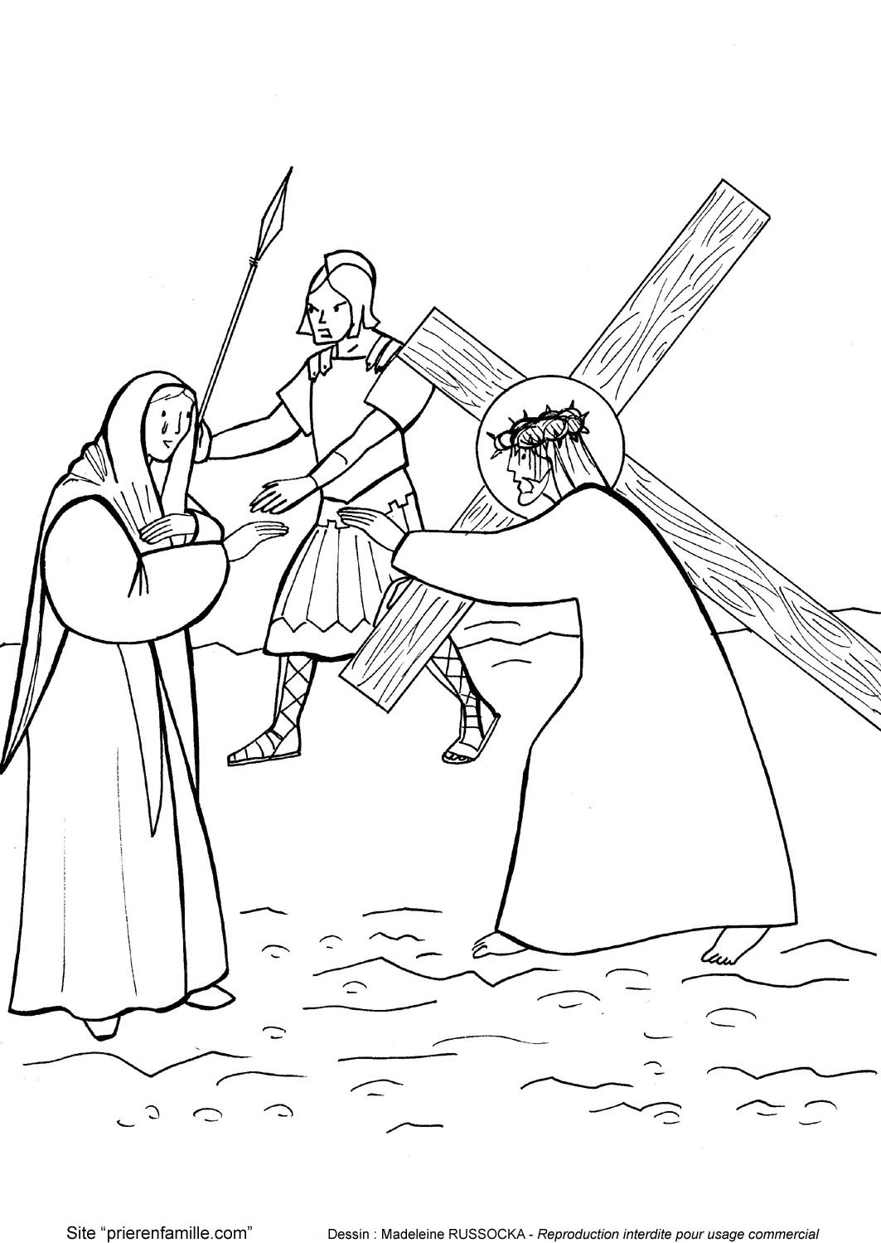
Marie rencontre Jésus
Qu’elle est triste de voir son Fils si maltraité !
Elle ne peut pas lui parler, seuls ses yeux lui disent combien elle partage sa souffrance pour sauver tous les hommes.
Chemin de croix : quatrième station
Apprenez-nous à prier - Accompagner Jésus pendant sa Passion

Slide 28
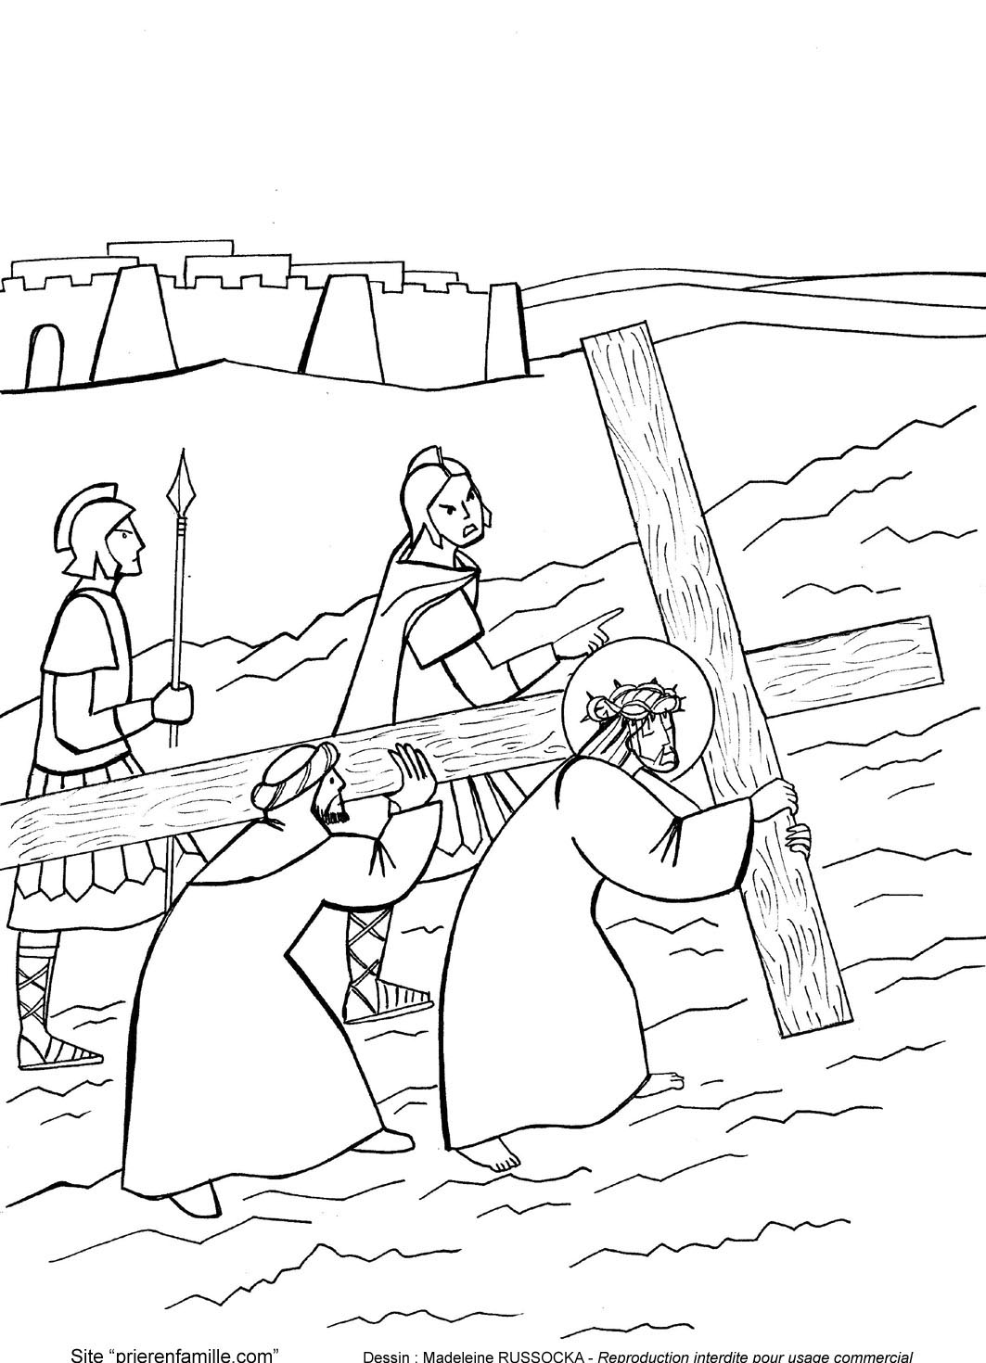
Simon de Cyrène réquisitionné
pour aider Jésus
Les soldats voient que Jésus, très fatigué, n’arrivera pas au bout du chemin.
Ils obligent un passant, Simon de Cyrène, à porter la Croix avec Jésus.
Mt 27, 32 - Mc 15, 20 - Lc 18, 26
Chemin de croix : cinquième station
Apprenez-nous à prier - Accompagner Jésus pendant sa Passion

Slide 29
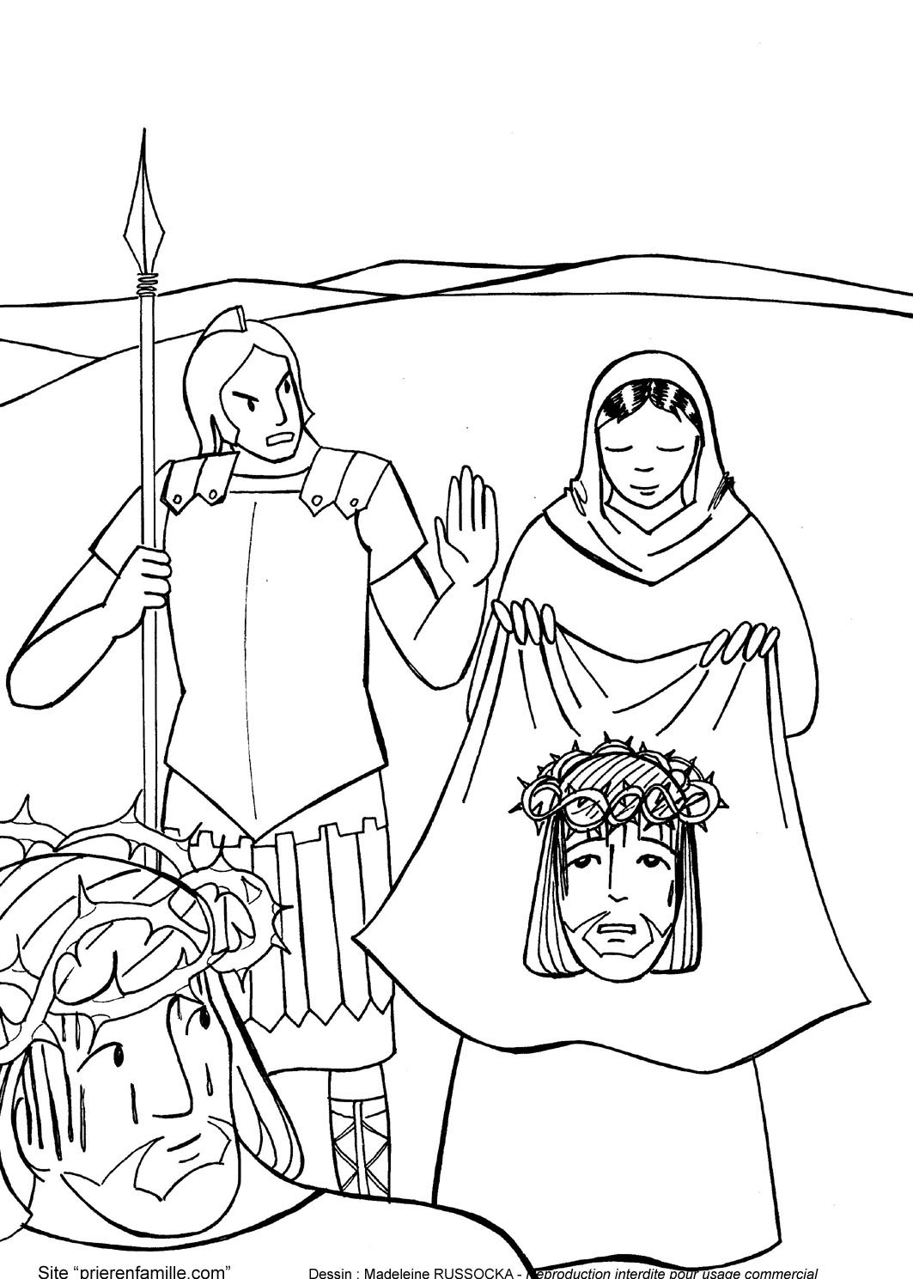
Véronique essuie
le visage de Jésus
Très émue de voir Jésus si maltraité, une femme prend un linge mouillé pour lui rafraîchir le visage.
Elle n’a pas peur de forcer le barrage des soldats pour arriver jusqu’à Jésus.
Pour la remercier, Jésus permet que son visage reste imprimé sur le voile.
Chemin de croix : sixième station
Apprenez-nous à prier - Accompagner Jésus pendant sa Passion

Slide 30
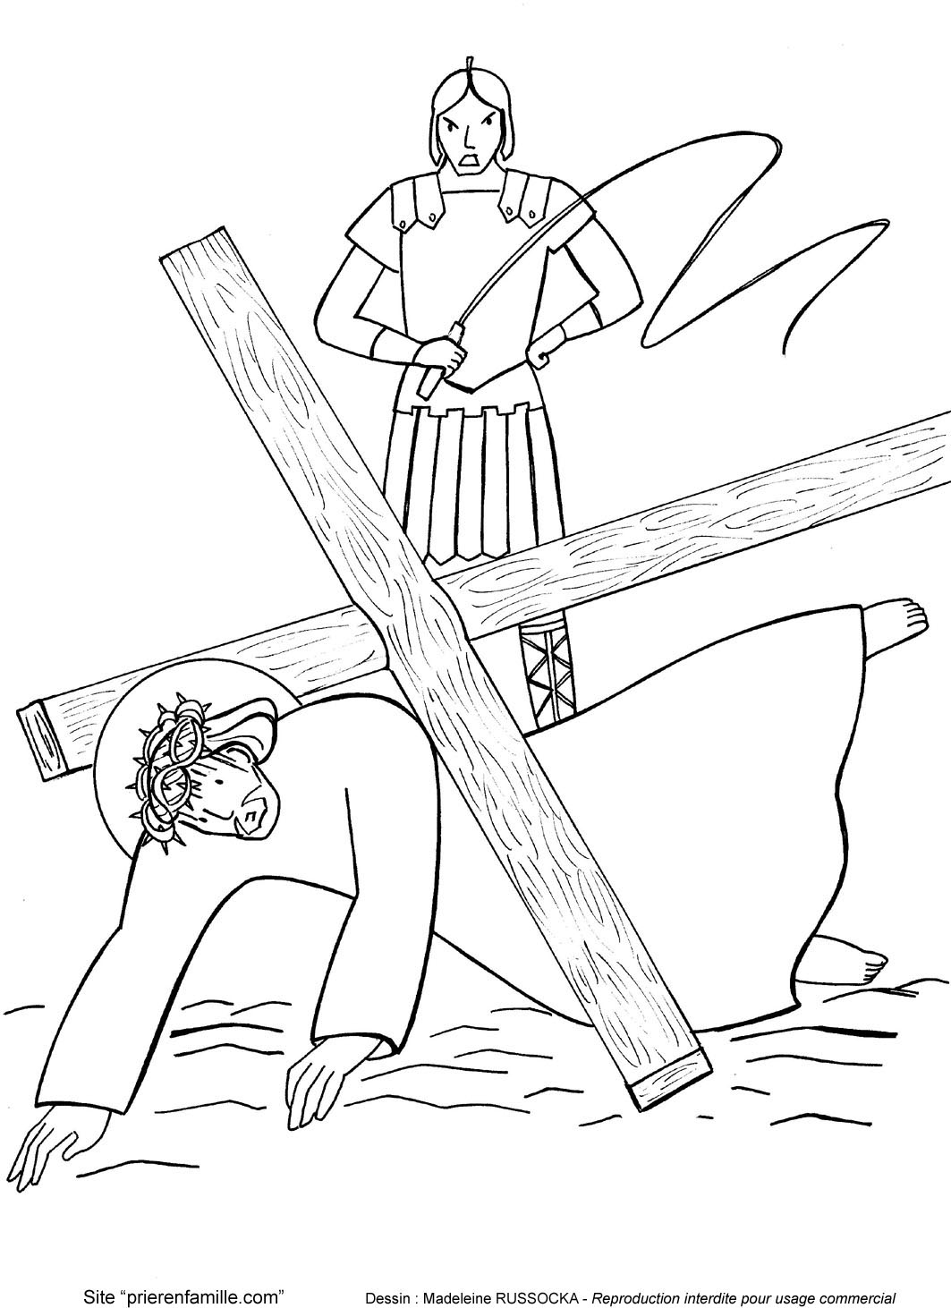
Deuxième chute de Jésus
Sous le poids de la croix, Jésus tombe une seconde fois.
Et encore une fois, il se relève dans de grandes souffrances :
c’est pour aider les pécheurs à se relever chaque fois qu’ils refont les mêmes fautes.
Chemin de croix : septième station
Apprenez-nous à prier - Accompagner Jésus pendant sa Passion

Slide 31
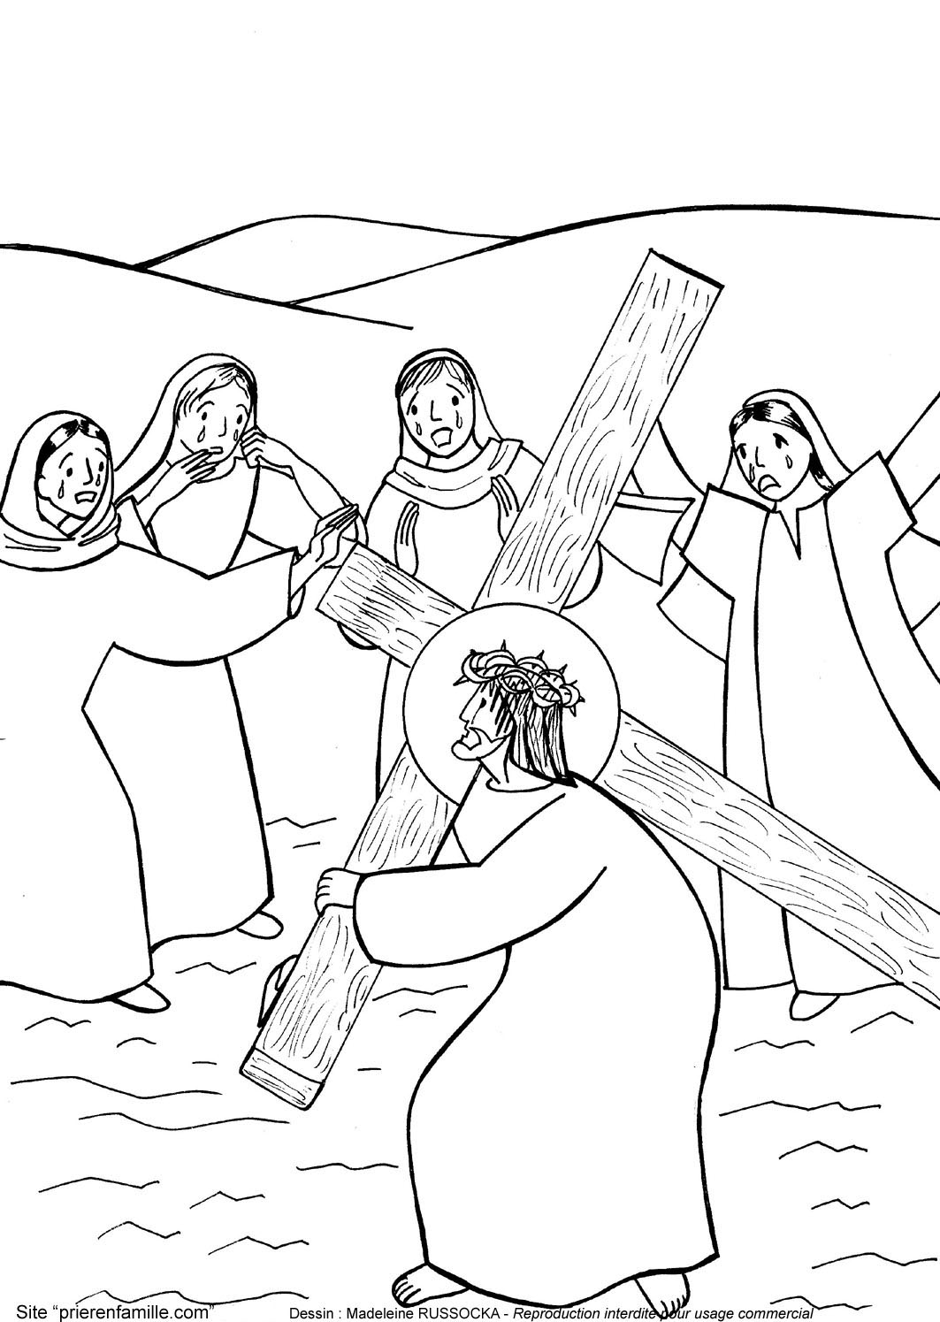
Jésus rencontre
des femmes de Jérusalem
Ne pleurez pas sur moi, mais plutôt sur vous et sur vos enfants.
Le plus grave,
ce qu’il faut pleurer plus
que les souffrances de Jésus,
ce sont nos péchés,
ceux de tous les hommes.
Lc 23, 27-31
Chemin de croix : huitième station
Apprenez-nous à prier - Accompagner Jésus pendant sa Passion

Slide 32
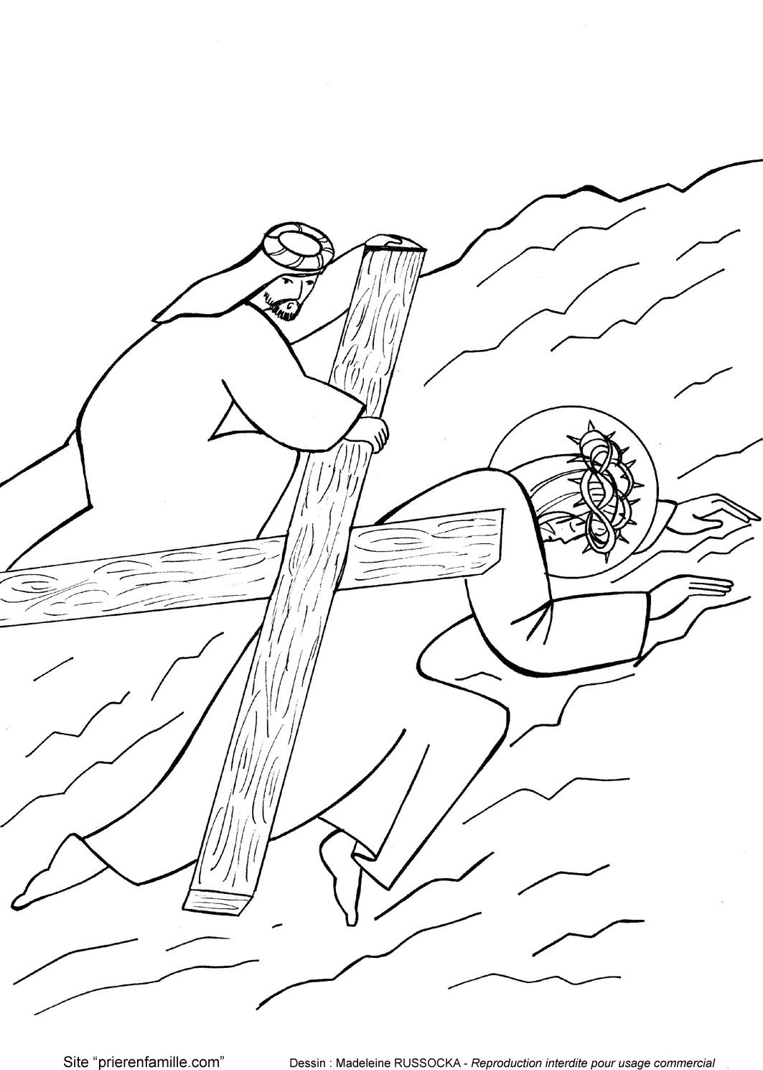
Troisième chute de Jésus
Jésus n’en peut plus :
il tombe par terre, le dos écrasé par cette croix si lourde...
Ce qui lui donne
la force de se relever, c’est
son amour pour tous les pécheurs
de tous les temps :
pour nous sauver,
il offre toutes ses souffrances.
Chemin de croix : neuvième station
Apprenez-nous à prier - Accompagner Jésus pendant sa Passion

Slide 33
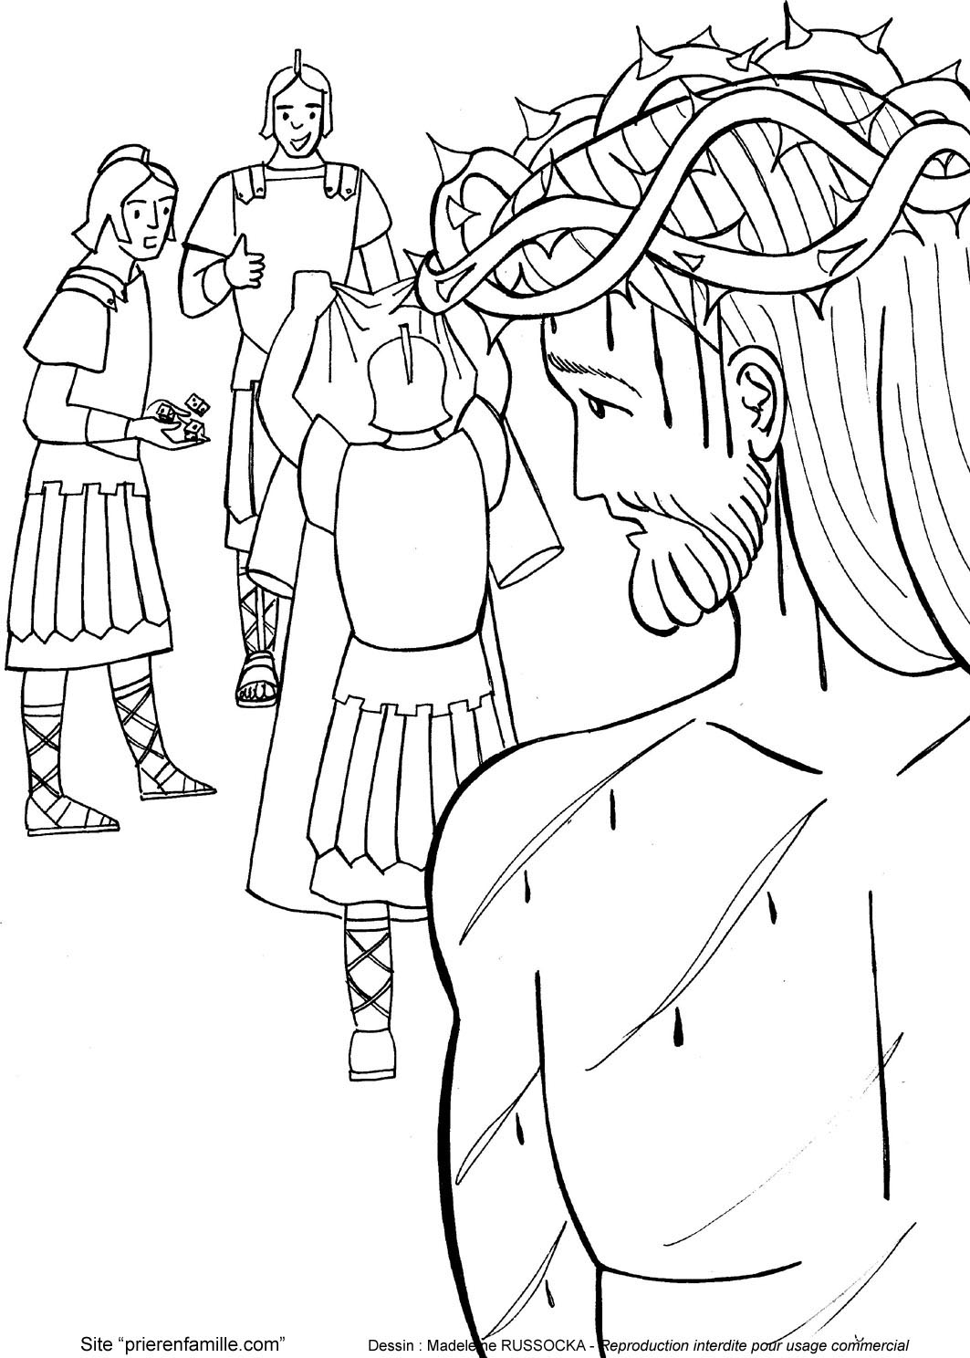
Jésus est
dépouillé de ses vêtements
Avant de clouer Jésus sur le bois de la croix, les soldats lui arrachent son vêtement d’un coup sec :
cela rouvre brutalement toutes les plaies de son corps, déchiré par la flagellation, qui avaient collé.
Jésus n’a pas eu une plainte : c’est
pour nous qu’il a tout supporté.
Jn 19, 23-24
Chemin de croix : dixième station
Apprenez-nous à prier - Accompagner Jésus pendant sa Passion

Slide 34
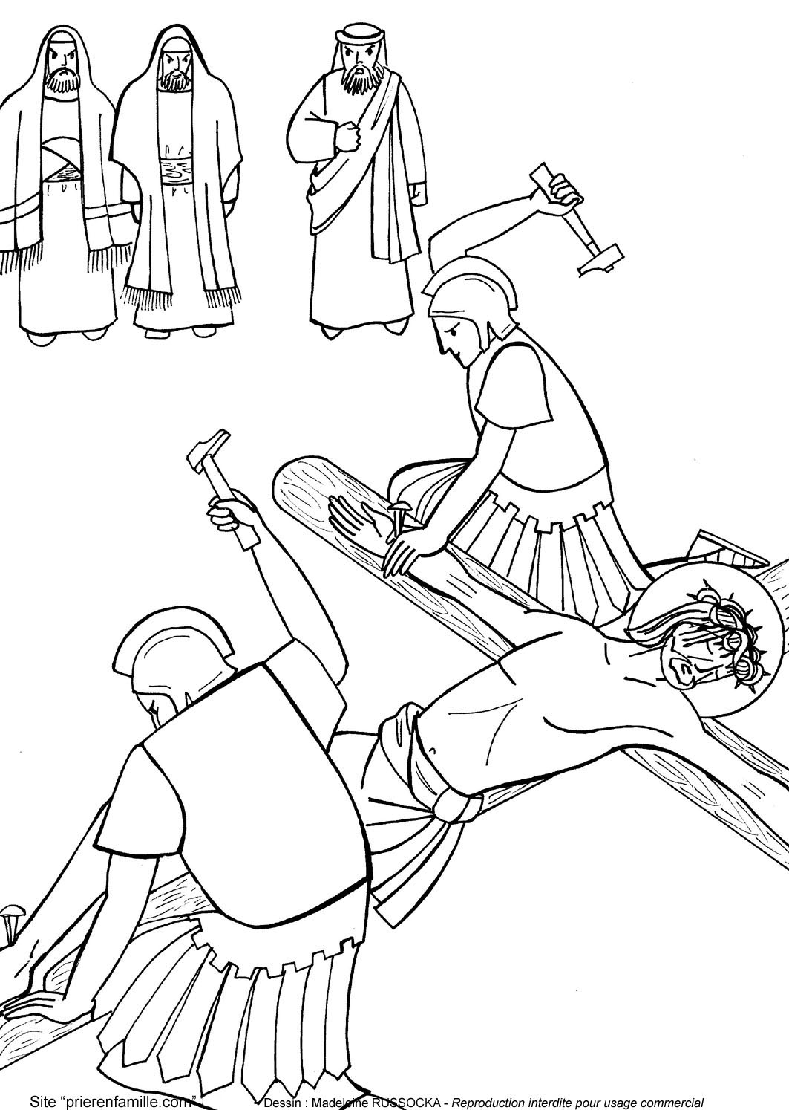
Jésus est cloué à la Croix
Jésus s’est laissé clouer sur la croix parce qu’il l’a voulu,
pour réparer nos péchés,
pour demander pardon à Dieu
à notre place, pour tout ce que nous faisons de mal.
Lui, qui est Dieu tout-puissant,
il aurait pu empêcher
les bourreaux de le toucher.
Mt 27, 35 - Mc 15, 24-25
Lc 23, 33 - Jn 19, 18
Chemin de croix : onzième station
Apprenez-nous à prier - Accompagner Jésus pendant sa Passion

Slide 35
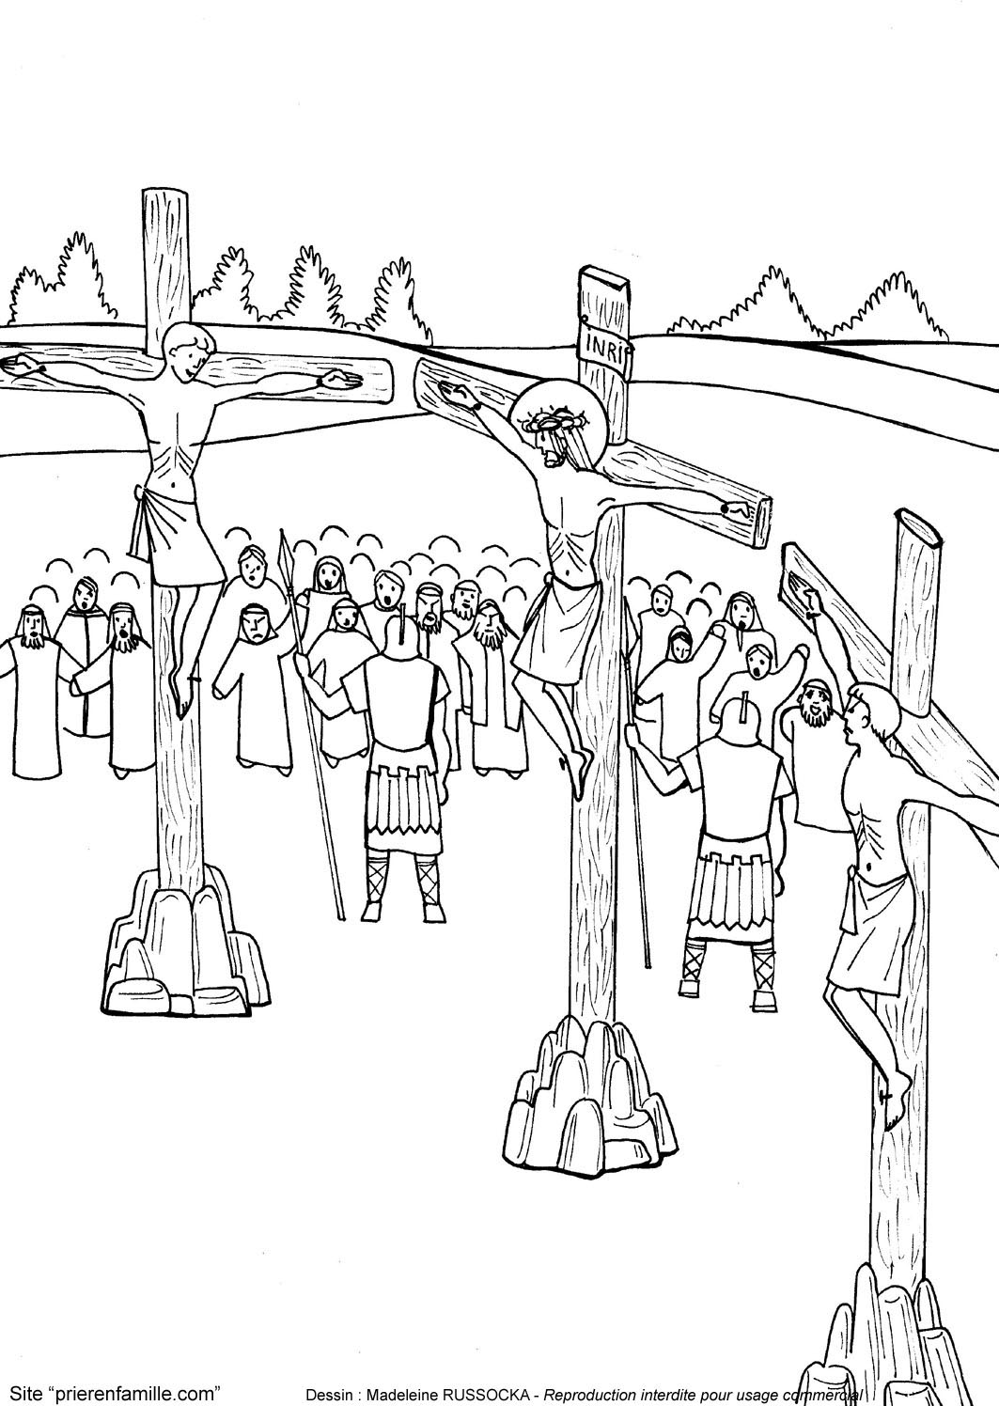
Le bon larron
L’un des deux malfaiteurs crucifiés avec Jésus se tourne vers Lui :
Jésus, souviens-toi de moi quand tu viendras
dans ton royaume.
Jésus lui répond :
Aujourd’hui même,
tu seras avec moi en paradis.
Lc 23, 39-43
Apprenez-nous à prier - Accompagner Jésus pendant sa Passion

Slide 36
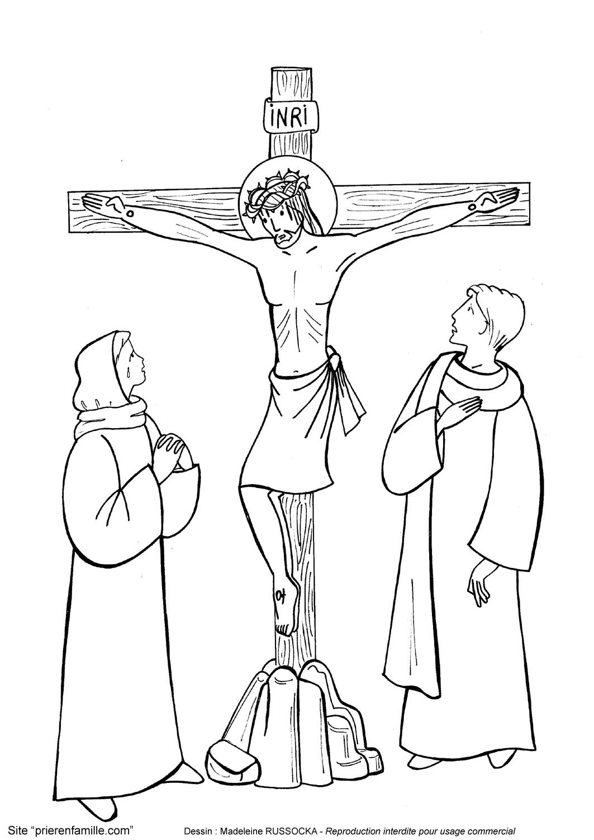
Jésus nous donne sa Mère
Près de la croix de Jésus se tenait sa mère...
Jésus, la voyant, et près d’elle le disciple qu’il aimait, dit à sa mère :
Femme, voici ton fils.
Puis il dit au disciple :
Voici ta mère.
Et à partir de cette heure-là,
le disciple la prit chez lui.
Jn 19, 25-27
Apprenez-nous à prier - Accompagner Jésus pendant sa Passion

Slide 37
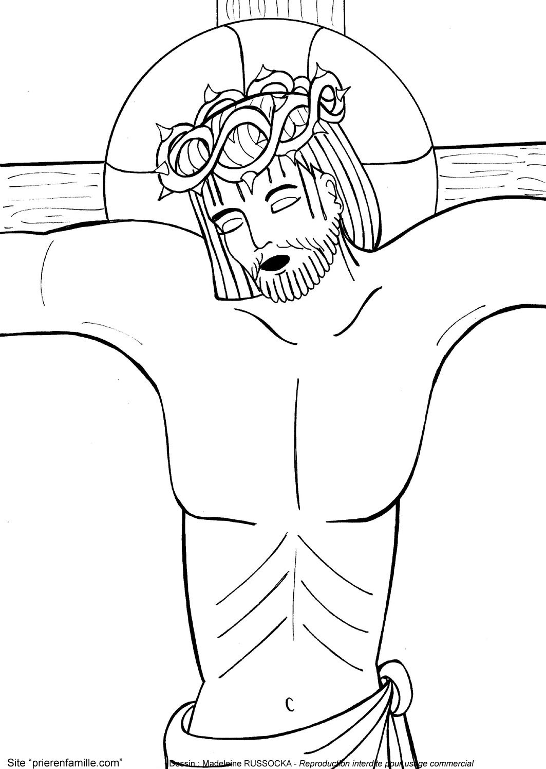
Jésus meurt sur la Croix
Poussant un grand cri,
Jésus dit :
« Père, entre tes mains je remets
mon esprit ».
Puis, ayant incliné la tête,
il rendit l’esprit.
Mt 27, 50 Mc 15, 37
Lc 23, 46 - Jn 19, 30
Chemin de croix : douzième station
Apprenez-nous à prier - Accompagner Jésus pendant sa Passion

Slide 38
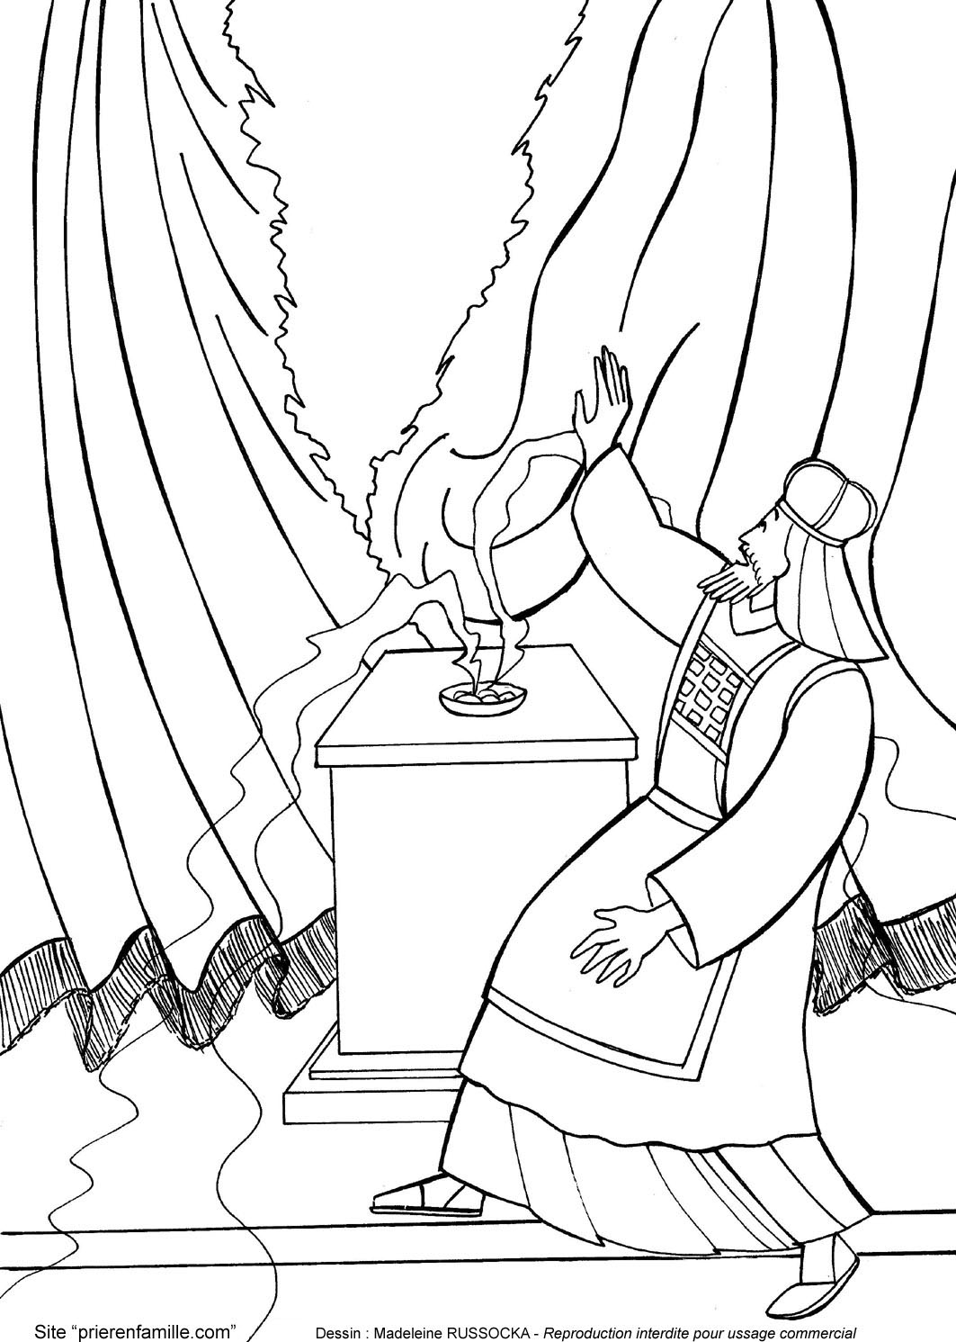
Le rideau du Temple
se déchire
Alors, le rideau du Temple
se déchira en deux,
du haut en bas.
Et la terre trembla ;
et les pierres se fendirent...
Mt 27, 51 - Mc 15, 38 - Lc 23, 45
Apprenez-nous à prier - Accompagner Jésus pendant sa Passion

Slide 39
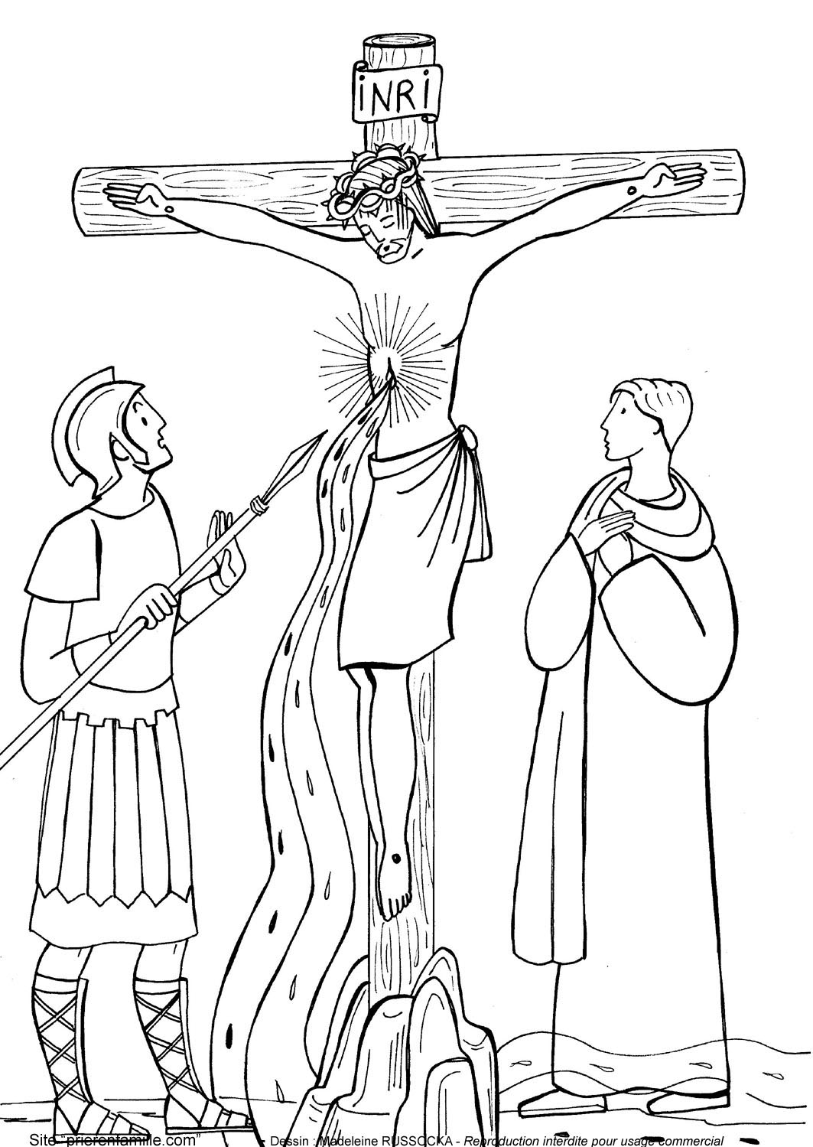
Le Cœur de Jésus
percé par la lance
Un des soldats,
avec sa lance,
lui perça le côté ;
et aussitôt il en sortit
du sang et de l’eau
Jn 19, 34
Le sang et l’eau qui jaillissent du Cœur de Jésus sont la source des sacrements.
Ce Cœur ouvert est aussi
à l’origine de
la dévotion au Sacré-Cœur.
Apprenez-nous à prier - Accompagner Jésus pendant sa Passion

Slide 40
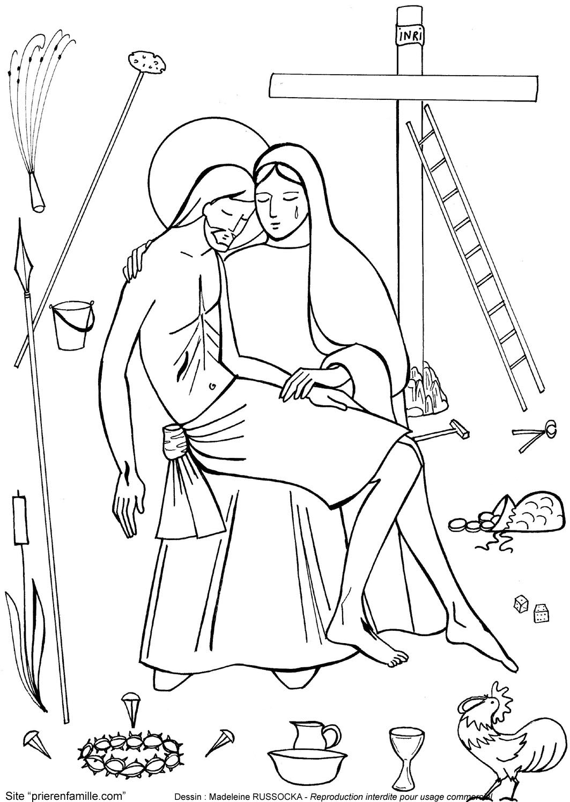
Jésus est décloué de la Croix et remis à sa Mère
Marie reçoit sur ses genoux le corps de son Fils descendu de la croix.
Elle regarde ce pauvre corps tout déchiré, elle retire la couronne d’épines.
Elle pleure tout doucement.
Jn 19, 38-40
Chemin de croix : treizième station
Sur le dessin, remarquer
les différents instruments de la Passion
Apprenez-nous à prier - Accompagner Jésus pendant sa Passion

Slide 41
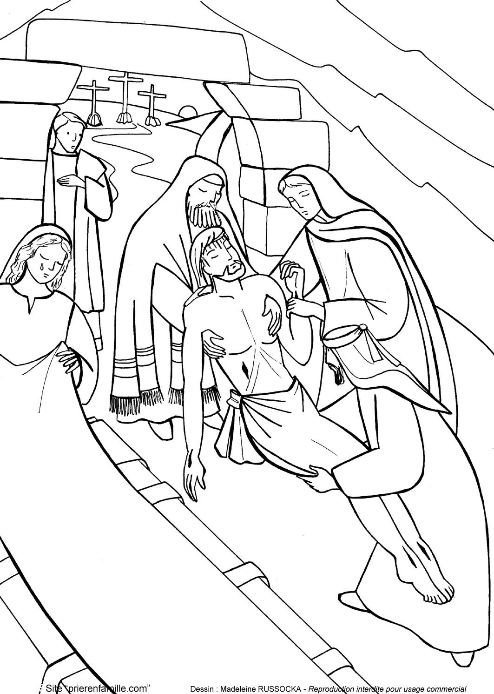
Jésus est mis au tombeau
Joseph d’Arimathie enveloppa le corps de Jésus dans un linceul blanc et le plaça dans le tombeau neuf qu’il avait creusé pur lui-même dans le roc.
Puis il ferma le tombeau en roulant une grosse pierre à l’entrée.
Mt 27, 59-60 - Mc 25, 46 -
Lc 23, 53 - Jn 19, 38-41
Chemin de croix : quatorzième station
Apprenez-nous à prier - Accompagner Jésus pendant sa Passion

Slide 42
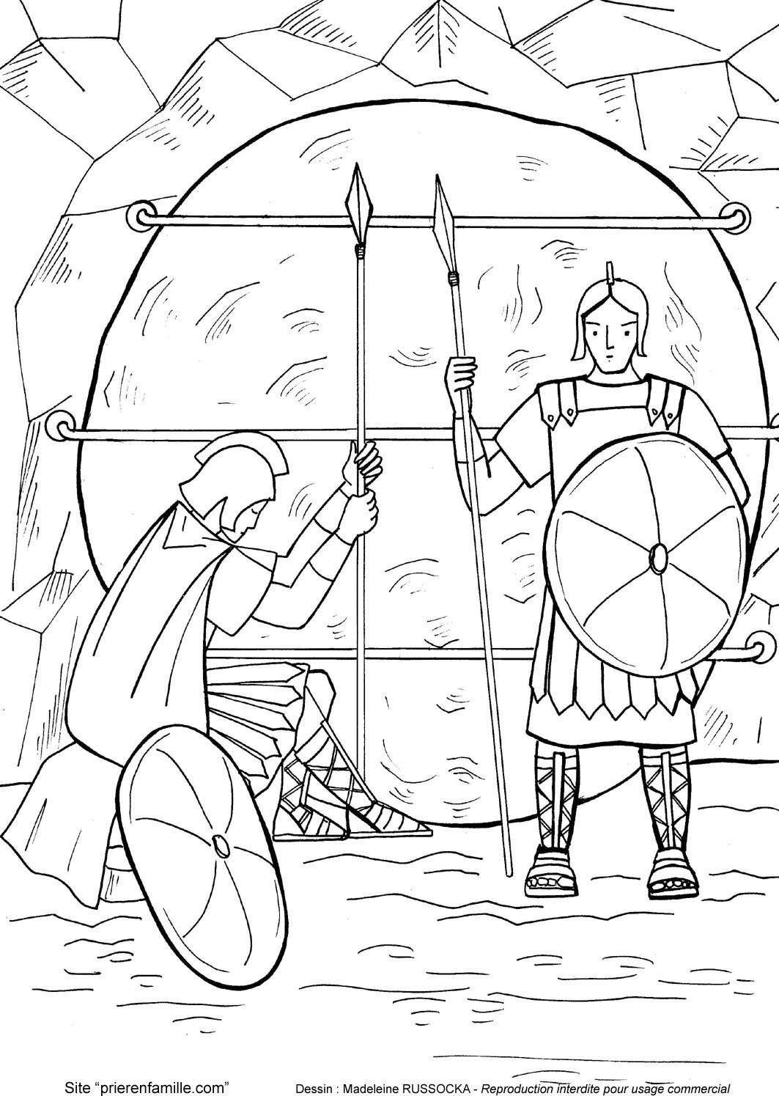
Tombeau gardé
et pierre scellée
Pour empêcher les disciples de Jésus de venir la nuit prendre son corps pour faire croire qu’il était ressuscité…
les ennemis de Jésus sont venus sceller la pierre et mettre des gardes devant le tombeau.
Mt 27, 62-66
Apprenez-nous à prier - Accompagner Jésus pendant sa Passion

Slide 43
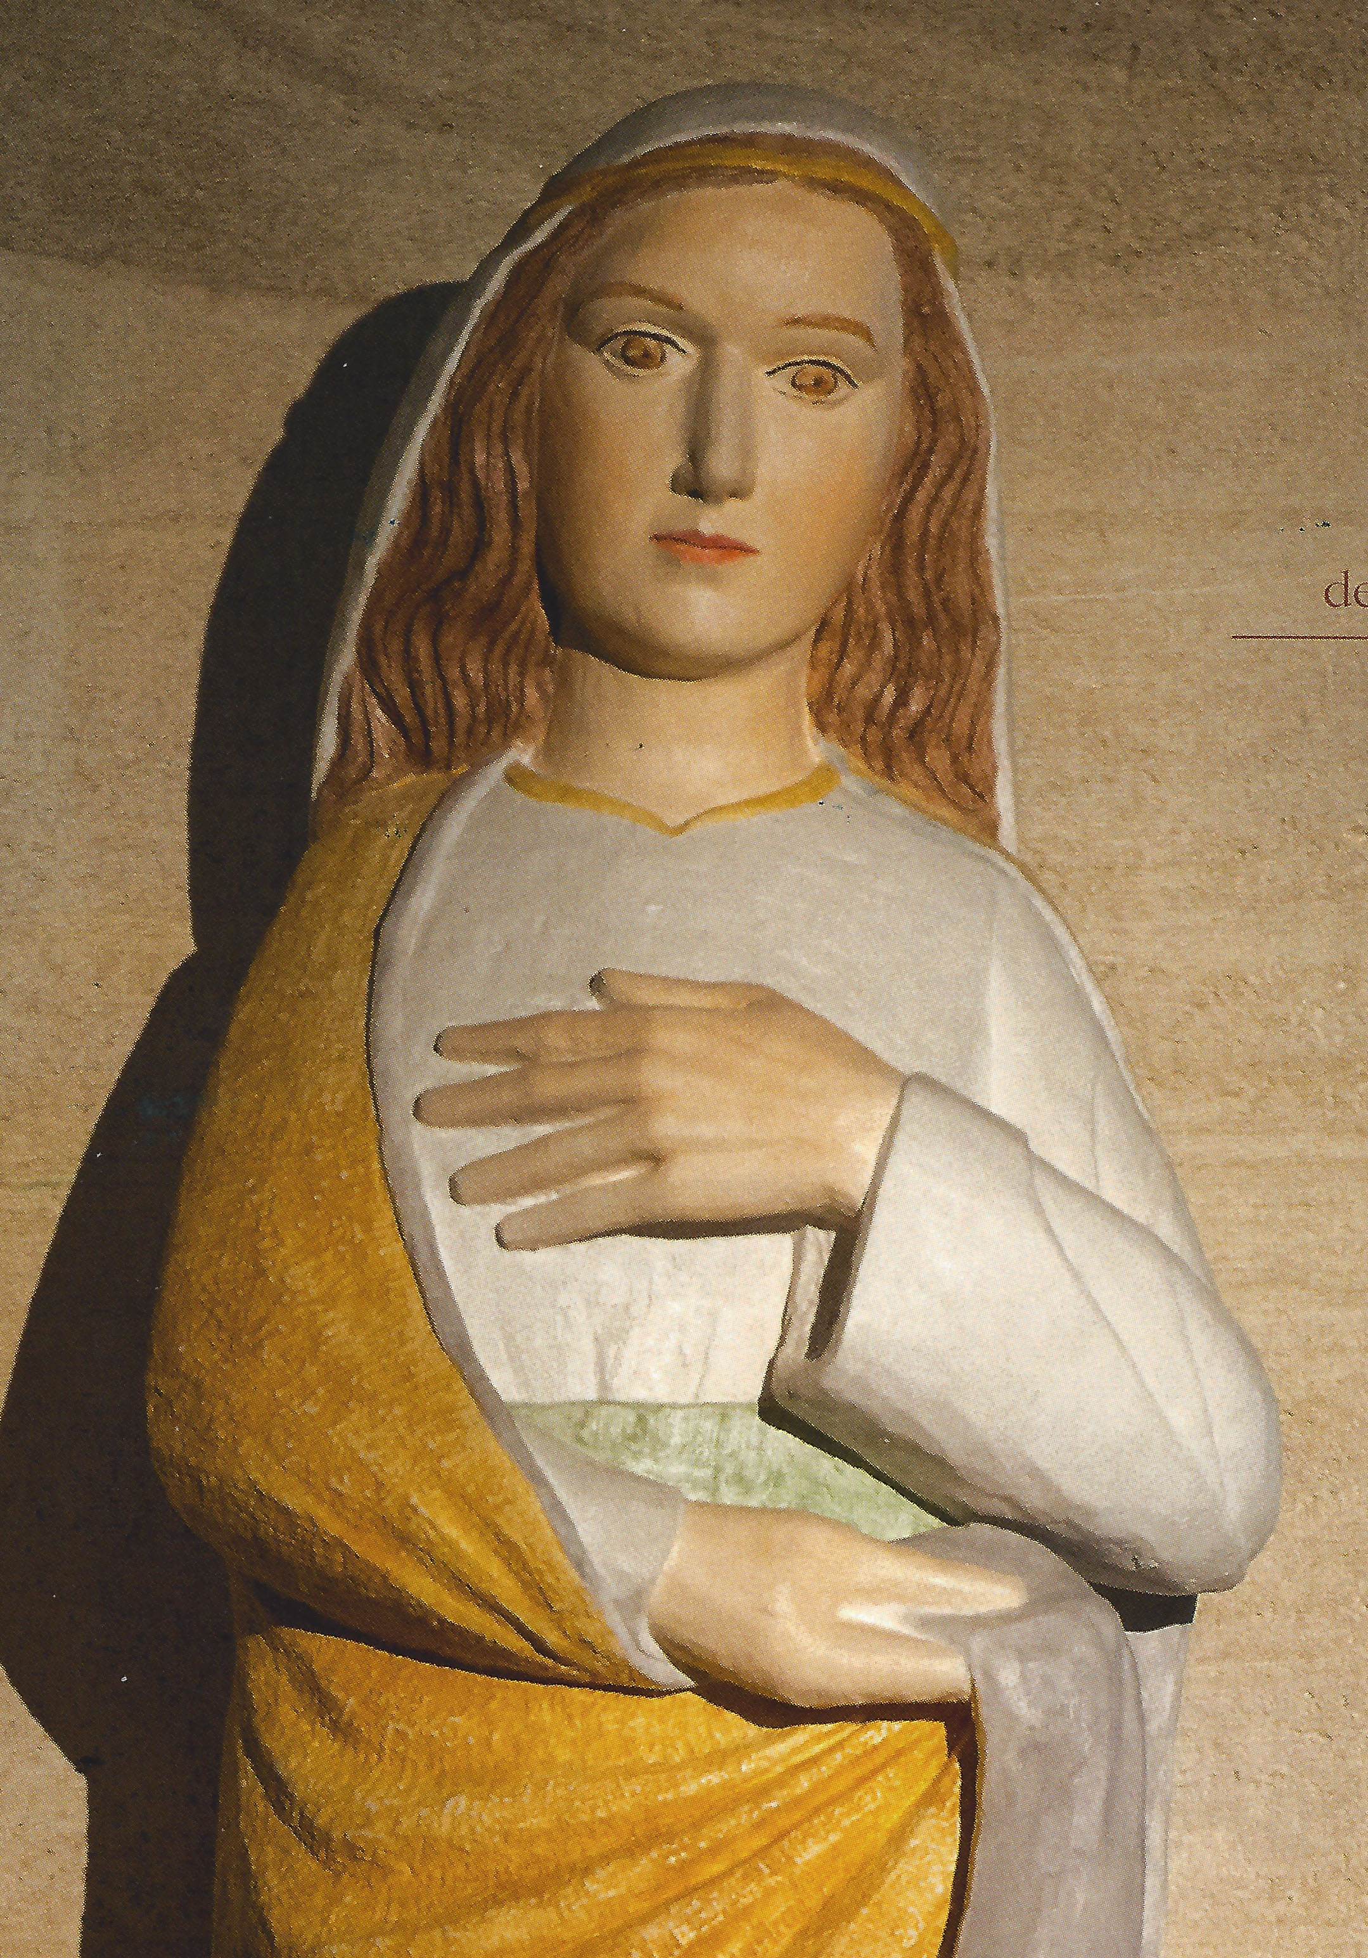
Samedi Saint
Seule Marie,
malgré sa douleur,
reste confiante…
Apprenez-nous à prier - Accompagner Jésus pendant sa Passion

Slide 44
et...
dans la nuit de Pâques…

Slide 45
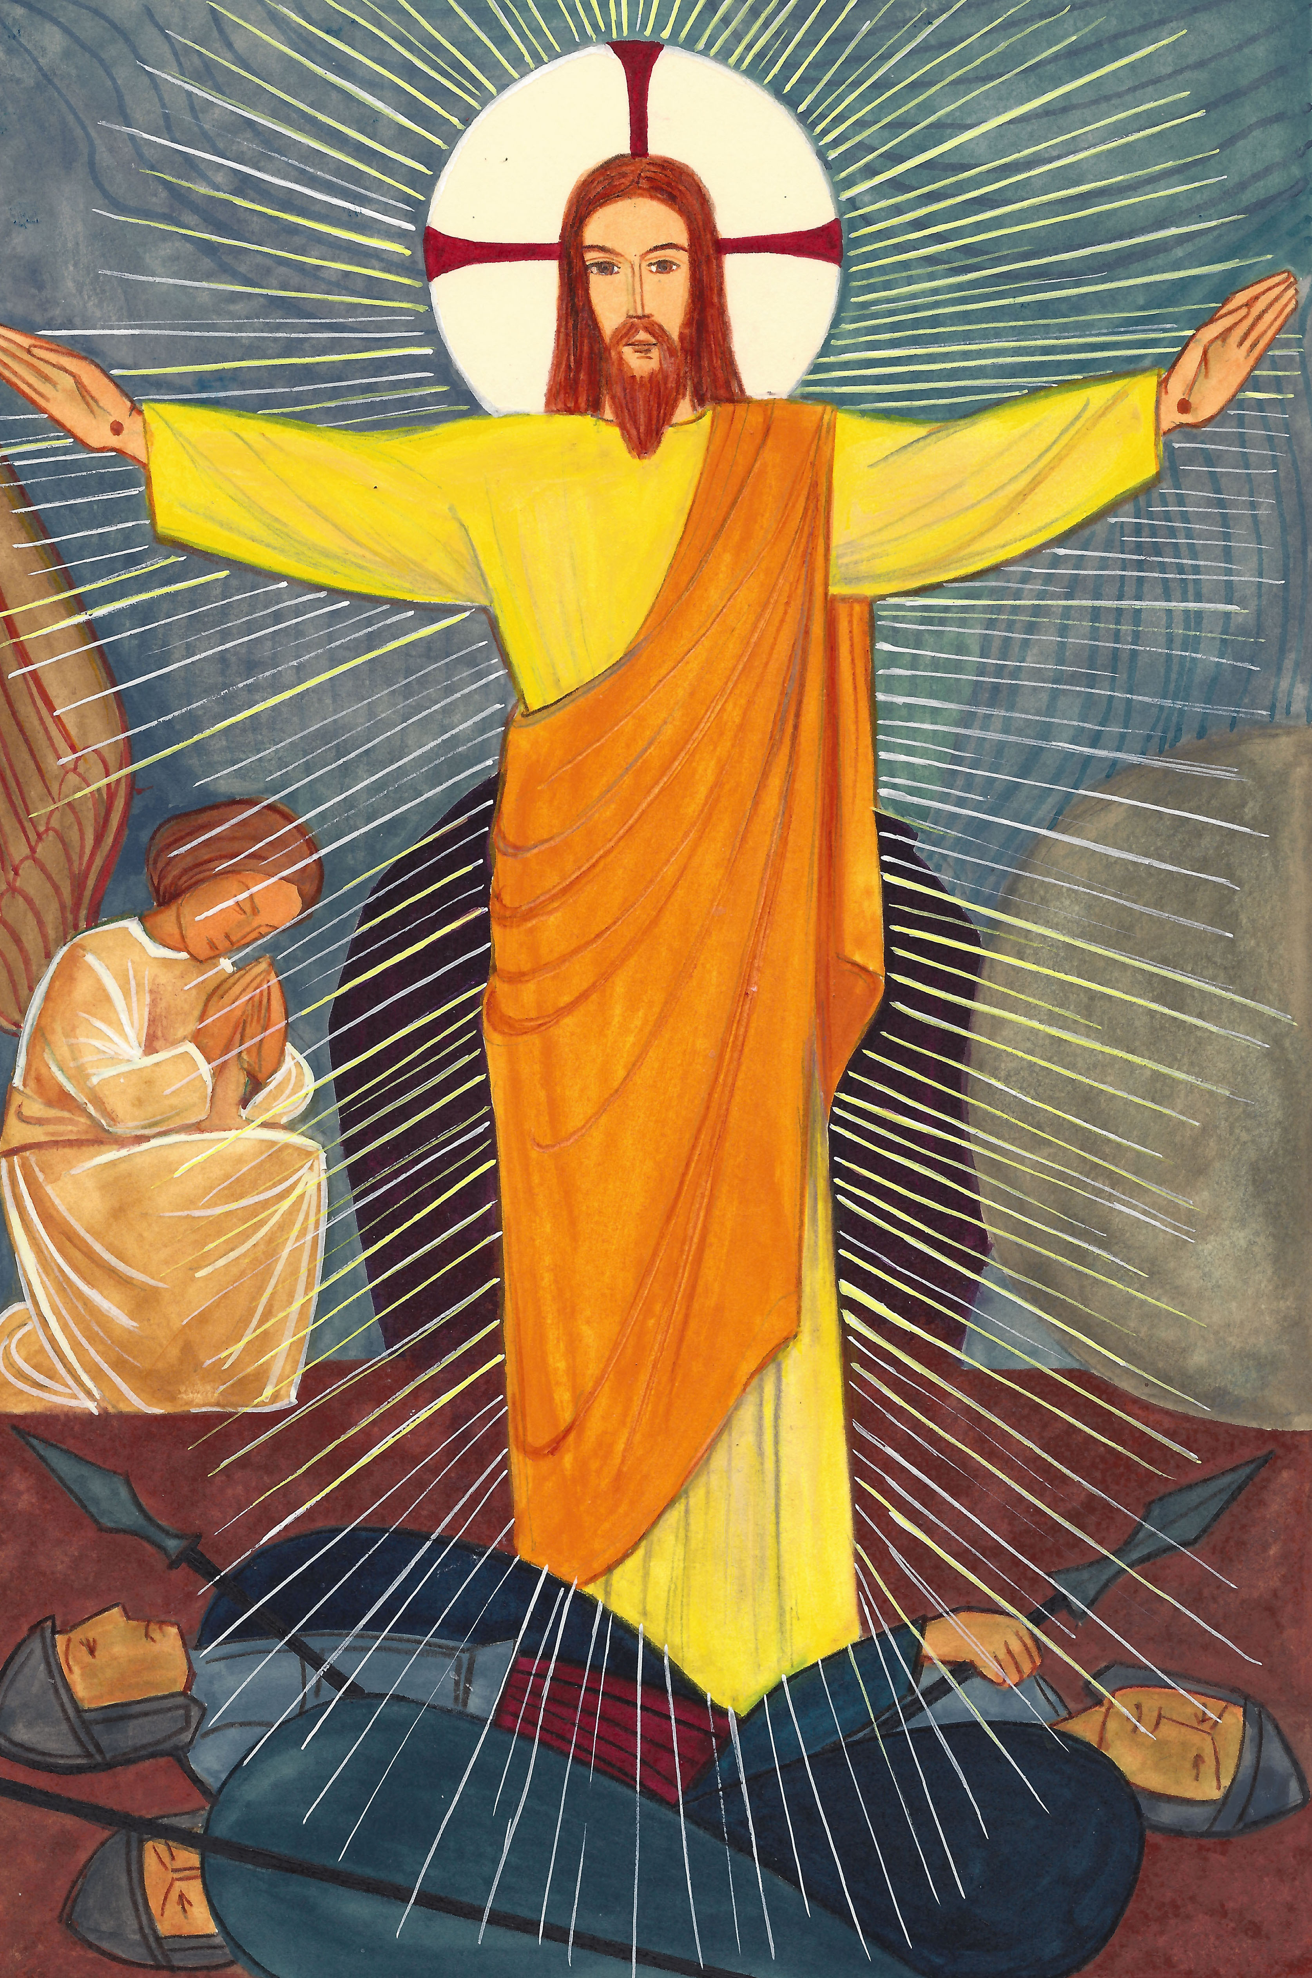
Jésus ressuscite,
comme Il l’avait dit !
Alléluia !
Mt 28, 6
45
Apprenez-nous à prier - Accompagner Jésus pendant sa Passion

Slide 46
Liens pour compléter
Dimanche des Rameaux
Jeudi Saint
Vendredi Saint
Samedi Saint et Veillée pascale
Pâques (pour préparer…)
Tous les diaporamas
Page d’accueil du site
Apprenez-nous à prier - Accompagner Jésus pendant sa Passion

Slide 47
DOCUMENTATION
Pour les enfants
Mon carnet de confession
En chemin vers Pâques
Parents et éducateurs
Vivre l’année liturgique avec les enfants
Éduquer pour le bonheur
Apprenez-nous à prier - Accompagner Jésus pendant sa Passion

